Slide 1
Орехово-Зуевский городской округ
БЮДЖЕТ И ЦЕЛИ РАЗВИТИЯ ОРЕХОВО-ЗУЕВСКОГО ГОРОДСКОГО ОКРУГА
на основании проекта решения
Совета депутатов Орехово-Зуевского городского округа
«Об исполнении бюджета Орехово-Зуевского городского округа Московской области за 2021 год»

Slide 2
СОДЕРЖАНИЕ:
Основные показатели социально-экономического развития Орехово-Зуевского городского округа ............................ 3
Основные параметры бюджета Орехово-Зуевского городского округа ...................................................................... 5
Объем и структура доходов Орехово-Зуевского городского округа ...................................................................... 7
Удельный объем налоговых и неналоговых доходов
Орехово-Зуевского городского округа ........................... 12
Налоговые льготы и ставки налогов Орехово-Зуевского городского округа .......................................................13
Бюджет в разрезе муниципальных программ с указанием достигнутых и плановых целевых показателей программ с объяснением причин их невыполнения …........................ 16
Бюджет в разрезе муниципальных программ ................... 66
Информация о расходах бюджета с учетом интересов целевых групп пользователей ...........................67
Аналитические данные о расходах бюджета по разделам и подразделам классификации расходов бюджета ..................................................... 72
Информация об общественно значимых проектах, реализуемых на территории Орехово-Зуевского городского округа в 2021 году .........................84
Объем и структура муниципального внутреннего долга, а также расходы на его обслуживание ......................91
Основные понятия и определения ...............................93
Контакты........................................... . 97

Slide 3
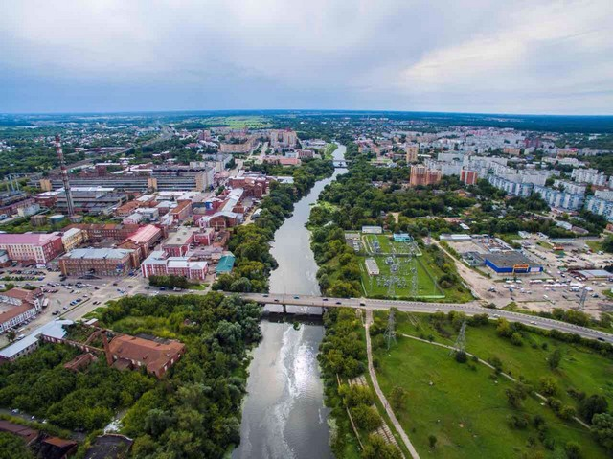
ОСНОВНЫЕ ПОКАЗАТЕЛИ СОЦИАЛЬНО-ЭКОНМИЧЕСКОГО РАЗВИТИЯ ОРЕХОВО-ЗУЕВСКОГО ГОРОДСКОГО ОКРУГА
чел.
%
100 %
100 %
100 %
100,4 %

Slide 4
ОСНОВНЫЕ ПОКАЗАТЕЛИ СОЦИАЛЬНО-ЭКОНОМИЧЕСКОГО РАЗВИТИЯ ОРЕХОВО-ЗУЕВСКОГО ГОРОДСКОГО ОКРУГА
руб.
тыс. кв. м. общей площади
100 %
100 %
106 %
196%

Slide 5
ОСНОВНЫЕ ПАРАМЕТРЫ БЮДЖЕТА ОРЕХОВО-ЗУЕВСКОГО ГОРОДСКОГО ОКРУГА
ПЛАН 2021 ГОДА
97,8%
ФАКТ 2021 ГОДА
99,8%
млн. руб.
млн. руб.
-220

Slide 6
ОСНОВНЫЕ ПАРАМЕТРЫ БЮДЖЕТА ОРЕХОВО-ЗУЕВСКОГО ГОРОДСКОГО ОКРУГА
№ п/п | Наименование показателя | Уточненный план на текущий год | Факт за отчетный финансовый год | Процент выполнения плана
1 | Общий объем доходов | 10 478,7 | 10 458,2 | 99,8%
1.1 | Налоговые и неналоговые доходы | 4 357,0 | 4 479,7 | 102,8%
1.2 | Безвозмездные поступления | 6 121,7 | 5 978,5 | 97,7%
2 | Общий объем расходов | 10 899,9 | 10 658,8 | 97,8%
3 | Дефицит бюджета(-), профицит бюджета (+) | -421,2 | -200,6 | 47,6%
4 | Муниципальный долг | 475,0 | 425,0 | 89,0%
(млн. руб.)
(млн. руб.)

Slide 7
ОБЪЕМ И СТРУКТУРА ДОХОДОВ ОРЕХОВО-ЗУЕВСКОГО ГОРОДСКОГО ОКРУГА
(млн. руб.)
НАЛОГОВЫЕ
НЕНАЛОГОВЫЕ ДОХОДЫ
БЕЗВОЗМЕЗДНЫЕ ПОСТУПЛЕНИЯ
исполнение
исполнение
исполнение
459,6%
100,0%
102,8%
96,6%
111,9%
100,6%
105,1%
99,1%
101,9%
105,8%
99,2%
107,5%
99,1%
107,0%
156,0%
103,2%

Slide 8
ОБЪЕМ И СТРУКТУРА ДОХОДОВ ОРЕХОВО-ЗУЕВСКОГО ГОРОДСКОГО ОКРУГА
(млн. руб.)
Код бюджетной классификации (без указания кода главного администратора доходов бюджета) | Наименование доходов | План по решению о бюджете первоначальный | План по решению о бюджете уточненный | Факт | % исполнения первоначального плана | % исполнения уточненного плана
1 00 00 000 00 0000 000 | НАЛОГОВЫЕ И НЕНАЛОГОВЫЕ ДОХОДЫ | 3 983,1 | 4 357,0 | 4 479,7 | 112,5% | 102,82
1 01 00 000 00 0000 000 | НАЛОГИ НА ПРИБЫЛЬ, ДОХОДЫ | 2 877,1 | 2 994,7 | 2 992,2 | 104,0% | 99,91
1 01 02 000 01 0000 110 | Налог на доходы физических лиц | 2 877,1 | 2 994,7 | 2 992,2 | 104,0% | 99,91
1 03 00 000 00 0000 000 | НАЛОГИ НА ТОВАРЫ (РАБОТЫ, УСЛУГИ), РЕАЛИЗУЕМЫЕ НА ТЕРРИТОРИИ РОССИЙСКОЙ ФЕДЕРАЦИИ | 78,3 | 78,3 | 79,9 | 101,9% | 101,92
1 03 02 000 01 0000 110 | Акцизы по подакцизным товарам (продукции), производимым на территории Российской Федерации | 78,3 | 78,3 | 79,9 | 101,9% | 101,92
1 05 00 000 00 0000 000 | НАЛОГИ НА СОВОКУПНЫЙ ДОХОД | 386,1 | 469,7 | 472,4 | 122,3% | 100,57
1 05 01 000 00 0000 110 | Налог, взимаемый в связи с применением упрощенной системы налогообложения | 327,6 | 387,0 | 389,2 | 118,8% | 100,57
1 05 02 000 02 0000 110 | Единый налог на вмененный доход для отдельных видов деятельности | 15,0 | 17,3 | 17,3 | 115,3% | 99,99
1 05 03 000 01 0000 110 | Единый сельскохозяйственный налог | 0,0 | 0,2 | 0,2 |  | 100,09
1 05 04 000 02 0000 110 | Налог, взимаемый в связи с применением патентной системы налогообложения | 43,5 | 65,2 | 65,6 | 150,9% | 100,70
1 06 00 000 00 0000 000 | НАЛОГИ НА ИМУЩЕСТВО | 344,1 | 364,0 | 374,3 | 108,8% | 102,83
1 06 01 000 00 0000 110 | Налог на имущество физических лиц | 103,1 | 110,0 | 116,1 | 112,6% | 105,50
1 06 06 000 00 0000 110 | Земельный налог | 241,0 | 254,0 | 258,2 | 107,2% | 101,67
(ПРОДОЛЖЕНИЕ НА СЛЕДУЮЩЕЙ СТРАНИЦЕ)

Slide 9
ОБЪЕМ И СТРУКТУРА ДОХОДОВ ОРЕХОВО-ЗУЕВСКОГО ГОРОДСКОГО ОКРУГА
Код бюджетной классификации (без указания кода главного администратора доходов бюджета) | Наименование доходов | План по решению о бюджете первоначальный | План по решению о бюджете уточненный | Факт | % исполнения первоначального плана | % исполнения уточненного плана
1 08 00 000 00 0000 000 | ГОСУДАРСТВЕННАЯ ПОШЛИНА | 35,4 | 37,2 | 38,4 | 108,7% | 103,24
1 08 03 000 01 0000 110 | Государственная пошлина по делам, рассматриваемым в судах общей юрисдикции, мировыми судьями | 35,0 | 36,8 | 38,0 | 108,6% | 103,24
1 08 07 000 01 0000 110 | Государственная пошлина за государственную регистрацию, а также за совершение прочих юридически значимых действий | 0,4 | 0,4 | 0,4 | 124,3% | 103,57
1 11 00 000 00 0000 000 | ДОХОДЫ ОТ ИСПОЛЬЗОВАНИЯ ИМУЩЕСТВА, НАХОДЯЩЕГОСЯ В ГОСУДАРСТВЕННОЙ И МУНИЦИПАЛЬНОЙ СОБСТВЕННОСТИ | 197,7 | 259,6 | 277,8 | 140,5% | 107,01
1 11 05 012 04 0000 120 | Доходы, получаемые в виде арендной платы за земельные участки, государственная собственность на которые не разграничена и которые расположены в границах городских округов, а также средства от продажи права на заключение договоров аренды указанных земельных участков | 100,0 | 115,0 | 129,1 | 129,1% | 112,29
1 11 05 024 04 0000 120 | Доходы, получаемые в виде арендной платы, а также средства от продажи права на заключение договоров аренды за земли, находящиеся в собственности городских округов (за исключением земельных участков муниципальных бюджетных и автономных учреждений) | 5,0 | 6,0 | 5,6 | 111,1% | 92,58
1 11 05 034 04 0000 120 | Доходы от сдачи в аренду имущества, находящегося в оперативном управлении органов управления городских округов и созданных ими учреждений (за исключением имущества муниципальных бюджетных и автономных учреждений) | 0,1 | 1,4 | 1,2 | 844,6% | 87,37
1 11 05 074 04 0000 120 | Доходы от сдачи в аренду имущества, составляющего казну городских округов (за исключением земельных участков) | 31,3 | 38,0 | 41,0 | 131,1% | 107,96
1 11 05 312 04 0000 120 | Плата по соглашениям об установлении сервитута, заключенным органами местного самоуправления городских округов, государственными или муниципальными предприятиями либо государственными или муниципальными учреждениями в отношении земельных участков, государственная собственность на которые не разграничена и которые расположены в границах городских округов | 0,0 | 0,0 | 0,0 | 50,0% | 99,92
1 11 07 014 04 0000 120 | Доходы от перечисления части прибыли, остающейся после уплаты налогов и иных обязательных платежей муниципальных унитарных предприятий, созданных городскими округами | 0,3 | 9,5 | 9,5 | 3229,5% | 100,00
1 11 09 000 00 0000 120 | Прочие доходы от использования имущества и прав, находящихся в государственной и муниципальной собственности (за исключением имущества бюджетных и автономных учреждений, а также имущества государственных и муниципальных унитарных предприятий, в том числе казенных) | 60,9 | 89,8 | 91,4 | 150,0% | 101,85
(млн. руб.)
(ПРОДОЛЖЕНИЕ НА СЛЕДУЮЩЕЙ СТРАНИЦЕ)

Slide 10
ОБЪЕМ И СТРУКТУРА ДОХОДОВ ОРЕХОВО-ЗУЕВСКОГО ГОРОДСКОГО ОКРУГА
(млн. руб.)
Код бюджетной классификации (без указания кода главного администратора доходов бюджета) | Наименование доходов | План по решению о бюджете первоначальный | План по решению о бюджете уточненный | Факт | % исполнения первоначального плана | % исполнения уточненного плана
1 12 00 000 00 0000 000 | ПЛАТЕЖИ ПРИ ПОЛЬЗОВАНИИ ПРИРОДНЫМИ РЕСУРСАМИ | 3,5 | 5,5 | 5,9 | 168,9% | 107,47
1 13 00 000 00 0000 000 | ДОХОДЫ ОТ ОКАЗАНИЯ ПЛАТНЫХ УСЛУГ И КОМПЕНСАЦИИ ЗАТРАТ ГОСУДАРСТВА | 1,4 | 35,6 | 37,7 | 2696,0% | 105,83
1 14 00 000 00 0000 000 | ДОХОДЫ ОТ ПРОДАЖИ МАТЕРИАЛЬНЫХ И НЕМАТЕРИАЛЬНЫХ АКТИВОВ | 37,6 | 50,5 | 53,0 | 141,2% | 105,08
1 14 01 000 00 0000 410 | Доходы от продажи квартир | 0,0 | 0,4 | 0,4 |  | 100,00
1 14 06 000 00 0000 430 | Доходы от продажи земельных участков, находящихся в государственной и муниципальной собственности | 12,5 | 11,5 | 11,6 | 93,0% | 101,06
1 14 06 300 00 0000 430 | Плата за увеличение площади земельных участков, находящихся в частной собственности, в результате перераспределения таких земельных участков и земель (или) земельных участков, находящихся в государственной или муниципальной собственности | 15,0 | 34,3 | 36,7 | 244,8% | 107,05
1 14 13 000 00 0000 000 | Доходы от приватизации имущества, находящегося в государственной и муниципальной собственности | 0,0 | 4,3 | 4,3 |  | 100,58
1 16 00 000 00 0000 000 | ШТРАФЫ, САНКЦИИ, ВОЗМЕЩЕНИЕ УЩЕРБА | 5,0 | 39,2 | 43,9 | 877,7% | 111,95
1 17 00 000 00 0000 000 | ПРОЧИЕ НЕНАЛОГОВЫЕ ДОХОДЫ | 17,0 | 22,7 | 104,3 | 612,1% | 459,62
(ПРОДОЛЖЕНИЕ НА СЛЕДУЮЩЕЙ СТРАНИЦЕ)

Slide 11
ОБЪЕМ И СТРУКТУРА ДОХОДОВ ОРЕХОВО-ЗУЕВСКОГО ГОРОДСКОГО ОКРУГА
(млн. руб.)
Код бюджетной классификации (без указания кода главного администратора доходов бюджета) | Наименование доходов | План по решению о бюджете первоначальный | План по решению о бюджете уточненный | Факт | % исполнения первоначального плана | % исполнения уточненного плана
2 00 00 000 00 0000 000 | БЕЗВОЗМЕЗДНЫЕ ПОСТУПЛЕНИЯ | 5 119,5 | 6 121,7 | 5 978,5 | 116,8% | 97,66
2 02 00 000 00 0000 000 | БЕЗВОЗМЕЗДНЫЕ ПОСТУПЛЕНИЯ ОТ ДРУГИХ БЮДЖЕТОВ БЮДЖЕТНОЙ СИСТЕМЫ РОССИЙСКОЙ ФЕДЕРАЦИИ | 5 119,5 | 6 101,6 | 5 985,9 | 116,9% | 98,10
2 02 10 000 00 0000 150 | Дотации бюджетам бюджетной системы Российской Федерации | 54,6 | 96,3 | 96,3 | 176,3% | 100,00
2 02 20 000 00 0000 150 | Субсидии бюджетам бюджетной системы Российской Федерации (межбюджетные субсидии) | 1 669,2 | 2 513,3 | 2 426,4 | 145,4% | 96,55
2 02 30 000 00 0000 150 | Субвенции бюджетам бюджетной системы Российской Федерации | 3 344,7 | 3 374,5 | 3 345,7 | 100,0% | 99,15
2 02 40 000 00 0000 150 | Иные межбюджетные трансферты | 51,0 | 117,5 | 117,4 | 230,2% | 99,92
2 18 00 000 00 0000 000 | ДОХОДЫ БЮДЖЕТОВ БЮДЖЕТНОЙ СИСТЕМЫ РОССИЙСКОЙ ФЕДЕРАЦИИ ОТ ВОЗВРАТА ОСТАТКОВ СУБСИДИЙ, СУБВЕНЦИЙ И ИНЫХ МЕЖБЮДЖЕТНЫХ ТРАНСФЕРТОВ, ИМЕЮЩИХ ЦЕЛЕВОЕ НАЗНАЧЕНИЕ, ПРОШЛЫХ ЛЕТ | 0,0 | 20,1 | 31,3 |  | 156,00
2 19 00 000 00 0000 000 | ВОЗВРАТ ОСТАТКОВ СУБСИДИЙ, СУБВЕНЦИЙ И ИНЫХ МЕЖБЮДЖЕТНЫХ ТРАНСФЕРТОВ, ИМЕЮЩИХ ЦЕЛЕВОЕ НАЗНАЧЕНИЕ, ПРОШЛЫХ ЛЕТ | 0,0 | 0,0 | -38,7 |  | 0,00
ВСЕГО ДОХОДОВ |  | 9 102,6 | 10 478,7 | 10 458,2 | 114,9% | 99,80

Slide 12
УДЕЛЬНЫЙ ОБЪЕМ НАЛОГОВЫХ И НЕНАЛОГОВЫХ ДОХОДОВ
ОРЕХОВО-ЗУЕВСКОГО ГОРОДСКОГО ОКРУГА
Виды доходов | Орехово-Зуевский городской округ | В сравнении с другими муниципальными образованиями Московской области
 |  | городской округ Королёв | городской округ Щёлково | Сергиево-Посадский городской округ | городской округ Воскресенск | Пушкинский городской округ
Всего, в том числе | 45 182 | 37 162 | 56 772 | 52 527 | 39 773 | 46 273
Налоговые и неналоговые доходы | 19 340 | 18 229 | 31 567 | 25 864 | 22 013 | 22 531
Безвозмездные поступления | 25 842 | 18 933 | 25 205 | 26 663 | 17 760 | 23 742
(рублей)

Slide 13
НАЛОГОВЫЕ ЛЬГОТЫ И СТАВКИ НАЛОГОВ ОРЕХОВО-ЗУЕВСКОГО ГОРОДСКОГО ОКРУГА
Информация о налоговых льготах и ставках налогов, и объемах выпадающих доходов в 2021 году в связи с предоставлением льгот, установленных решениями Совета депутатов Орехово-Зуевского городского округа Московской области
Правовое основание | Ставки/ льготы | Выпадающие доходы в связи с предоставлением льгот (тыс. рублей)
1. Налог на имущество физических лиц
Решение Совета депутатов Орехово-Зуевского городского округа Московской области "О налоге на имущество физических лиц" от 28.11.2019 №73/6 (с изменениями и дополнениями) | Ставки:
 | 1.Объектов, кадастровая стоимость которых не превышает 300 млн. рублей:
 | - Квартиры, части квартир, комнаты - 0,1 процента.
 | - Жилые дома, части жилых домов - 0,3 процента.
 | - Объекты незавершенного строительства в случае, если проектируемым назначением таких объектов является жилой дом, - 0,3 процента.
 | - Единые недвижимые комплексы, в состав которых входит хотя бы один жилой дом, - 0,3 процента.
 | - Гаражи и машино-места, в том числе расположенные в объектах налогообложения, указанных в подпунктах 2.2 и 2.3 пункта 2, - 0,3 процента.
 | - Хозяйственные строения или сооружения, площадь каждого из которых не превышает 50 квадратных метров и которые расположены на земельных участках для ведения личного подсобного хозяйства, огородничества, садоводства или индивидуального жилищного строительства, - 0,3 процента.
 | 2. Объектов, включенных в перечень, в соответствии с п. 7 ст. 378.2 НК РФ, в отношении объектов, предусмотренных абз. 2 п.10 ст. 378.2 НК РФ, в 2020 году - 1,7 процента, в 2021 году - 1,8 процента, в 2022 году - 1,9 процента, в 2023 году и последующие годы - 2 процента.
 | 3. Объектов, кадастровая стоимость которых превышает 300 млн. рублей - 2 процента.
 | 4. Прочих объектов налогообложения - 0,5 процента.
 | Льготы:
 | Освобождаются от уплаты:
 | - граждане, имеющие на праве собственности квартиры, части квартир и (или) комнаты в многоквартирных домах, признанных аварийными и подлежащими сносу в соответствии с действующим законодательством; | 47,0
 | собственники зданий и (или) помещений, используемых для размещения торговых объектов, в том числе торговых центров (комплексов), а также объектов общественного питания и бытового обслуживания (далее – объекты недвижимости), осуществляющих свою деятельность на территории Орехово-Зуевского городского округа Московской области, при условии предоставления данными физическими лицами – собственниками всем арендаторам помещений (площадей), деятельность которых приостановлена в соответствии с постановлением Губернатора Московской области от 12.03.2020 №108-ПГ, отсрочки уплаты арендной платы и снижения арендной платы за период с 1 числа месяца приостановления их деятельности до последнего календарного дня месяца, в котором завершилось приостановление деятельности, не менее чем на двукратный размер суммы налога на имущество физических лиц по данному объекту недвижимости и земельного налога за земельный участок, на котором расположен данный объект недвижимости, за период действия режима повышенной готовности и не менее чем на 50 процентов размера арендной платы, установленного на начало периода действия режима повышенной готовности. Налоговая льгота предоставляется в размере, не превышающем сумму налога на имущество физических лиц по данному объекту недвижимости за период действия режима повышенной готовности. | 2 166,0
 | - один из родителей в многодетной малоимущей семье, имеющей трех и более несовершеннолетних детей, среднедушевой доход которых ниже величины прожиточного минимума, установленной в Московской области на душу населения, в отношении одного объекта налогообложения жилого назначения по выбору налогоплательщика: жилой дом, часть жилого дома, квартира, часть квартиры, комната. | 0

Slide 14
НАЛОГОВЫЕ ЛЬГОТЫ И СТАВКИ НАЛОГОВ ОРЕХОВО-ЗУЕВСКОГО ГОРОДСКОГО ОКРУГА
Правовое основание | Ставки/ льготы | Выпадающие доходы в связи с предоставлением льгот
2. Земельный налог
Решение Совета депутатов Орехово-Зуевского городского округа Московской области "О земельном налоге" от 28.11.2019 №72/6 (с изменениями и дополнениями) | Ставки:
 | 1.0,3 процента в отношении земельных участков:
 | - отнесенных к землям сельскохоз. назначения или к землям в составе зон сельскохоз. использования в населенных пунктах и используемых для сельскохоз. производства;
 | - занятых жилищным фондом и объектами инженерной инфраструктуры ЖКХ (за исключением доли в праве на земельный участок, приходящейся на объект, не относящийся к жилищному фонду и к объектам инженерной инфраструктуры ЖКХ) или приобретенных (предоставленных) для жилищного строительства (за исключением земельных участков, приобретенных (предоставленных) для ИЖС, используемых в предпринимательской деятельности);
 | - не используемых в предпринимательской деятельности, приобретенных для ведения ЛПХ, садоводства или огородничества, а также земельных участков общего назначения, предусмотренных Федеральным законом от 29 июля 2017 года N 217-ФЗ "О ведении гражданами садоводства и огородничества для собственных нужд и о внесении изменений в отдельные законодательные акты РФ";
 | - ограниченных в обороте в соответствии с законодательством РФ, предоставленных для обеспечения обороны, безопасности и таможенных нужд.
 | 2.1,0 процента в отношении земельных участков, занятых предприятиями торговли и бытового обслуживания, расположенных в населенных пунктах с численностью проживающего населения менее 500 человек;
 | 1,5 процента в отношении земельных участков:
 | - отнесенных к землям сельскохоз. назначения или к землям в составе зон сельскохоз. использования в населенных пунктах и не используемых для сельскохоз. производства;
 | - приобретенных (предоставленных) для ИЖС, используемых в предпринимательской деятельности;
 | - приобретенных (предоставленных) для ведения ЛПХ, садоводства или огородничества, используемых в предпринимательской деятельности;
 | - прочих земельных участков.

Slide 15
НАЛОГОВЫЕ ЛЬГОТЫ И СТАВКИ НАЛОГОВ ОРЕХОВО-ЗУЕВСКОГО ГОРОДСКОГО ОКРУГА
Правовое основание | Ставки/ льготы | Выпадающие доходы в связи с предоставлением льгот
Решение Совета депутатов Орехово-Зуевского городского округа Московской области "О земельном налоге" от 28.11.2019 №72/6 (с изменениями и дополнениями) | Льготы.
 | 1.Освобождаются от налогообложения:
 | - многодетные семьи в отношении земельных участков, расположенных на территории Орехово-Зуевского городского округа Московской области и бесплатно предоставленных в соответствии с действующим законодательством; | 489,0
 | - Герои Советского Союза, Герои Российской Федерации, полные кавалеры ордена Славы, Герои Социалистического Труда, Герои Труда Российской Федерации, полные кавалеры ордена Трудовой Славы и граждане, награжденные орденом "За службу Родине в Вооруженных силах СССР" трех степеней; | 0,0
 | - инвалиды I и II групп инвалидности; инвалиды с детства, дети-инвалиды; | 1 574,0
 | - ветераны и инвалиды Великой Отечественной войны, а также ветераны и инвалиды боевых действий; | 590,0
 | - физические лица, имеющие право на получение соц. поддержки в соответствии с Законом РФ от 15.05.1991 года N1244-1 "О социальной защите граждан, подвергшихся воздействию радиации вследствие катастрофы на Чернобыльской АЭС", в соответствии с Федеральным законом от 26.11.1998 года N 175-ФЗ "О социальной защите граждан РФ, подвергшихся воздействию радиации вследствие аварии в 1957 году на производственном объединении "Маяк" и сбросов радиоактивных отходов в реку Теча" и в соответствии с Федеральным законом от 10.01.2002 года N2-ФЗ "О социальных гарантиях гражданам, подвергшимся радиационному воздействию вследствие ядерных испытаний на Семипалатинском полигоне"; | 114,0
 | - физические лица, принимавшие в составе подразделений особого риска непосредственное участие в испытаниях ядерного и термоядерного оружия, ликвидации аварий ядерных установок на средствах вооружения и военных объектах; | 4,0
 | - физические лица, получившие или перенесшие лучевую болезнь или ставшие инвалидами в результате испытаний, учений и иных работ, связанных с любыми видами ядерных установок, включая ядерное оружие и космическую технику; | 11,0
 | - граждане - бывшие несовершеннолетние узники концлагерей, гетто, других мест принудительного содержания, созданных фашистами и их союзниками в период Второй мировой войны; | 0,5
 | - граждане, награжденные нагрудными знаками "Почетный донор СССР" и "Почетный донор России"; | 0,3
 | - граждане из числа репрессированных лиц, лиц, подвергшихся политическим репрессиям, и лиц, пострадавших от политических репрессий, которые впоследствии реабилитированы. | 0,5
 | 2. Уменьшение исчисленной суммы земельного налога на 50 процентов:
 | - малоимущие семьи и малоимущие одиноко проживающие граждане, среднедушевой доход которых ниже величины прожиточного минимума, установленной в Московской области на душу населения; | 0,0
 | - семьи, имеющие трех и более несовершеннолетних детей, среднедушевой доход которых ниже величины прожиточного минимума, установленной в Московской области на душу населения. | 5,0

Slide 16
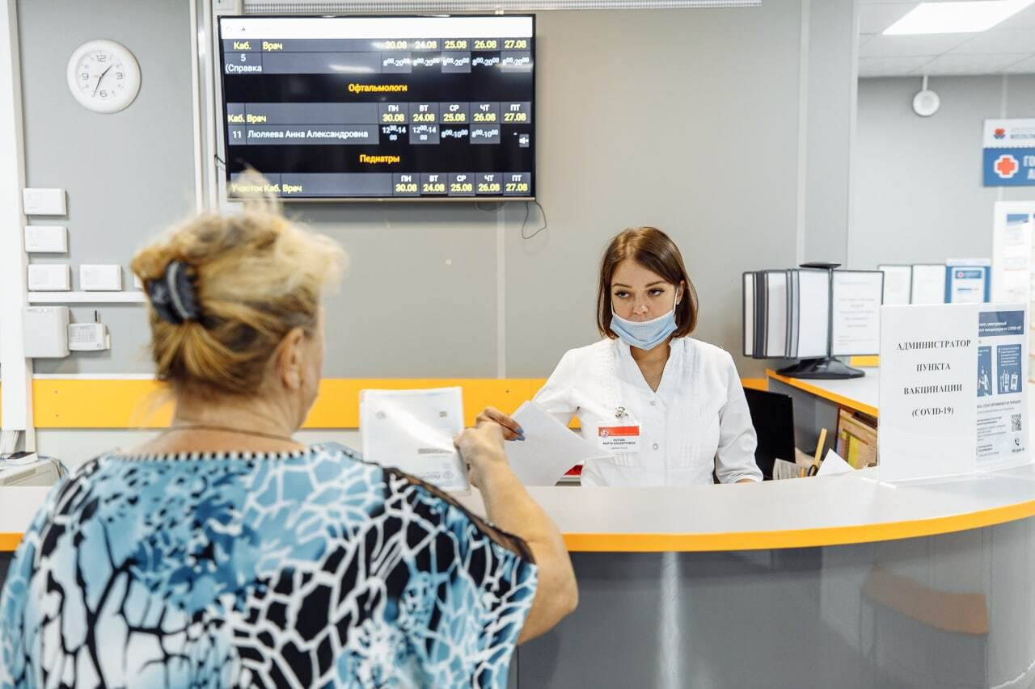
БЮДЖЕТ В РАЗРЕЗЕ МУНИЦИПАЛЬНЫХ ПРОГРАММ С УКАЗАНИЕМ ДОСТИГНУТЫХ И ПЛАНОВЫХ ЦЕЛЕВЫХ ПОКАЗАТЕЛЕЙ ПРОГРАММ С ОБЪЯСНЕНИЕМ ПРИЧИН ИХ НЕВЫПОЛНЕНИЯ
№ п/п | Показатели муниципальных программ | Единица измерения | Планируемое значение показателя | Достигнутое значение показателя | % исполнения планируемого значения | Пояснения причин невыполнения плановых значений
 | Муниципальная программа "Здравоохранение"
 | Подпрограмма 1. Профилактика заболеваний и формирование здорового образа жизни. Развитие первичной медико-санитарной помощи
1 | 2021 Доля населения, прошедшего профилактические медицинские осмотры и диспансеризацию («Профилактические медицинские осмотры и диспансеризация) | Процент | 100 | 145,1 | 145,1
2 | 2021 Количество прикрепленного населения к медицинским организациям на территории округа | Процент | 95 | 98,3 | 103,5
 | Подпрограмма 5. Финансовое обеспечение системы организации медицинской помощи
3 | 2021 Жилье – медикам, первичного звена и узкого профиля, обеспеченных жильем, из числа привлеченных и нуждающихся | коэффициент | 1 | 1 | 100

Slide 17
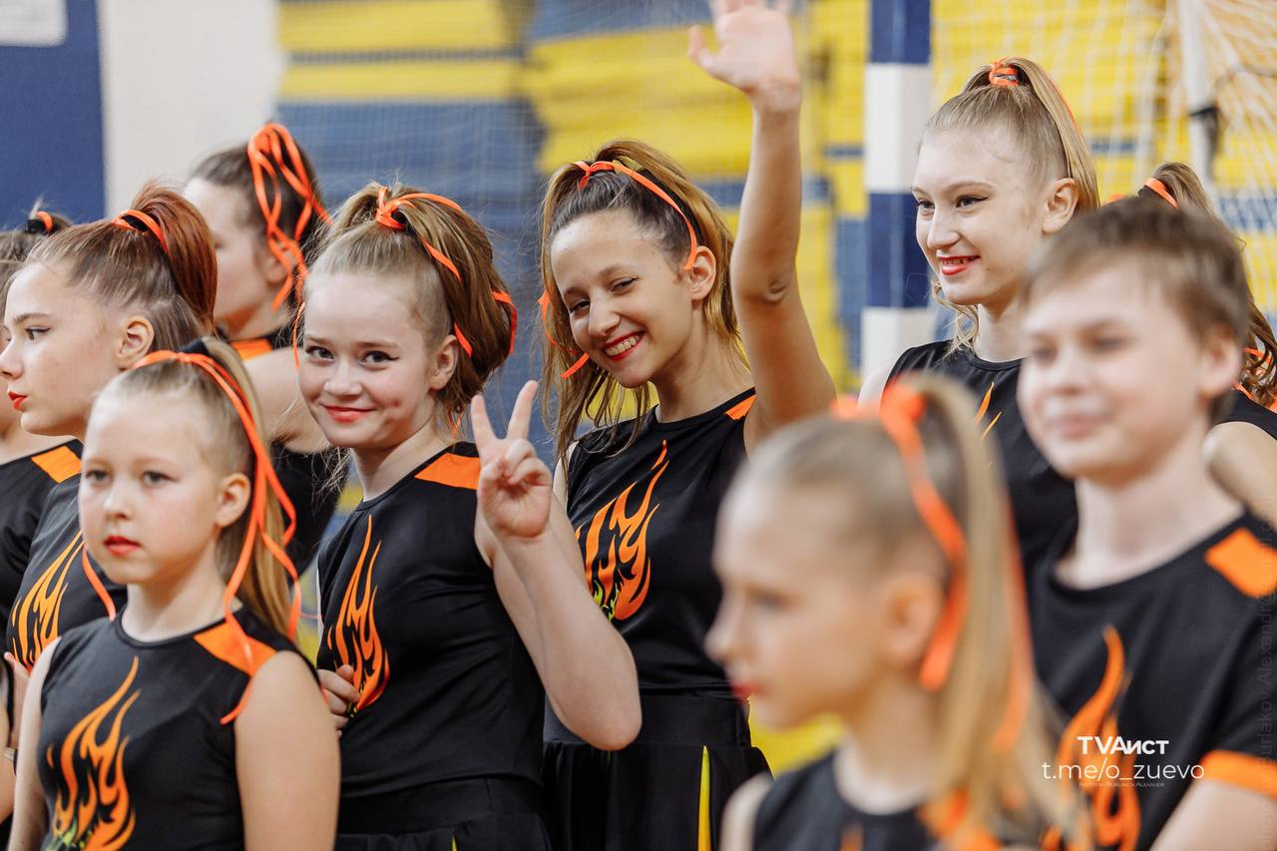
БЮДЖЕТ В РАЗРЕЗЕ МУНИЦИПАЛЬНЫХ ПРОГРАММ С УКАЗАНИЕМ ДОСТИГНУТЫХ И ПЛАНОВЫХ ЦЕЛЕВЫХ ПОКАЗАТЕЛЕЙ ПРОГРАММ С ОБЪЯСНЕНИЕМ ПРИЧИН ИХ НЕВЫПОЛНЕНИЯ
№ п/п | Показатели муниципальных программ | Единица измерения | Планируемое значение показателя | Достигнутое значение показателя | % исполнения планируемого значения | Пояснения причин невыполнения плановых значений
 | Муниципальная программа "Культура"
 | Подпрограмма 1. Сохранение, использование, популяризация и государственная охрана объектов культурного наследия (памятников истории и культуры) народов Российской Федерации
1 | Увеличение доли объектов культурного наследия, находящихся в собственности муниципального образования, по которым проведены работы по сохранению, в общем количестве объектов культурного наследия, находящихся в собственности муниципальных образований, нуждающихся в указанных работах | Процент | 12,5 | 12,5 | 100
2 | Количество объектов культурного наследия, находящихся в собственности муниципальных образований, по которым в текущем году разработана проектная документация | Единица | 0 | 0 | 0
3 | Увеличение доли объектов культурного наследия, находящихся в собственности муниципального образования на которые установлены информационные надписи | Процент | 11,1 | 11,1 | 100
4 | Количество объектов культурного наследия, на которых в текущем году проведены работы по сохранению объектов культурного наследия | Штука | 1 | 1 | 100
 | Подпрограмма 2. Развитие музейного дела в Московской области
5 | Макропоказатель подпрограммы. Увеличение общего количества посещений музеев | Процент | 106 | 123,3 | 116,3
6 | Перевод в электронный вид музейных фондов | Процент | 66,42 | 66,48 | 100,1

Slide 18
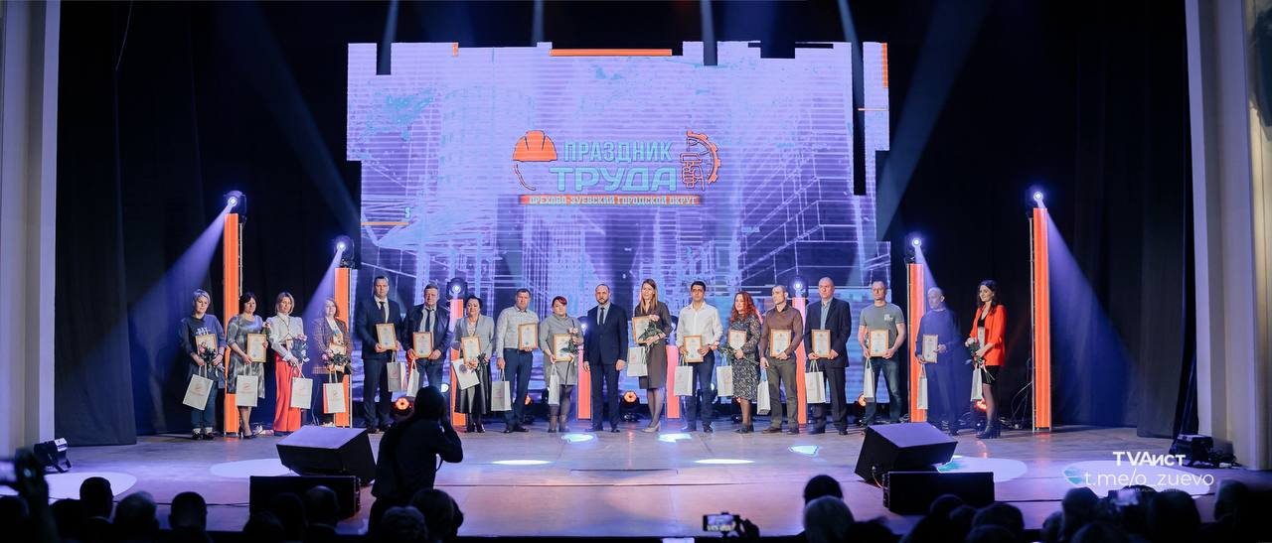
БЮДЖЕТ В РАЗРЕЗЕ МУНИЦИПАЛЬНЫХ ПРОГРАММ С УКАЗАНИЕМ ДОСТИГНУТЫХ И ПЛАНОВЫХ ЦЕЛЕВЫХ ПОКАЗАТЕЛЕЙ ПРОГРАММ С ОБЪЯСНЕНИЕМ ПРИЧИН ИХ НЕВЫПОЛНЕНИЯ
№ п/п | Показатели муниципальных программ | Единица измерения | Планируемое значение показателя | Достигнутое значение показателя | % исполнения планируемого значения | Пояснения причин невыполнения плановых значений
 | Муниципальная программа "Культура"
 | Подпрограмма 3. Развитие библиотечного дела
7 | Поступление в фонды библиотек муниципальных образований и государственных библиотек субъекта Российской Федерации не менее | Единица | 1400 | 1400 | 100
8 | Макропоказатель подпрограммы. Обеспечение роста числа пользователей муниципальных библиотек Московской области | Человек | 45585 | 45625 | 100,1
9 | Увеличение посещаемости общедоступных (публичных) библиотек, а также культурно-массовых мероприятий, проводимых в библиотеках к уровню 2017 года | Процент | - | - | -
10 | Увеличение количества библиотек, внедривших стандарты деятельности библиотеки нового формата | Единица | 6 | 6 | 100
11 | Доля муниципальных библиотек, соответствующих требованиям к условиям деятельности библиотек Московской области (стандарту) | Процент | - | - | -
12 | Количество посещений библиотек (на 1 жителя в год) (комплектование книжных фондов муниципальных общедоступных библиотек) | Посещение | - | - | -

Slide 19
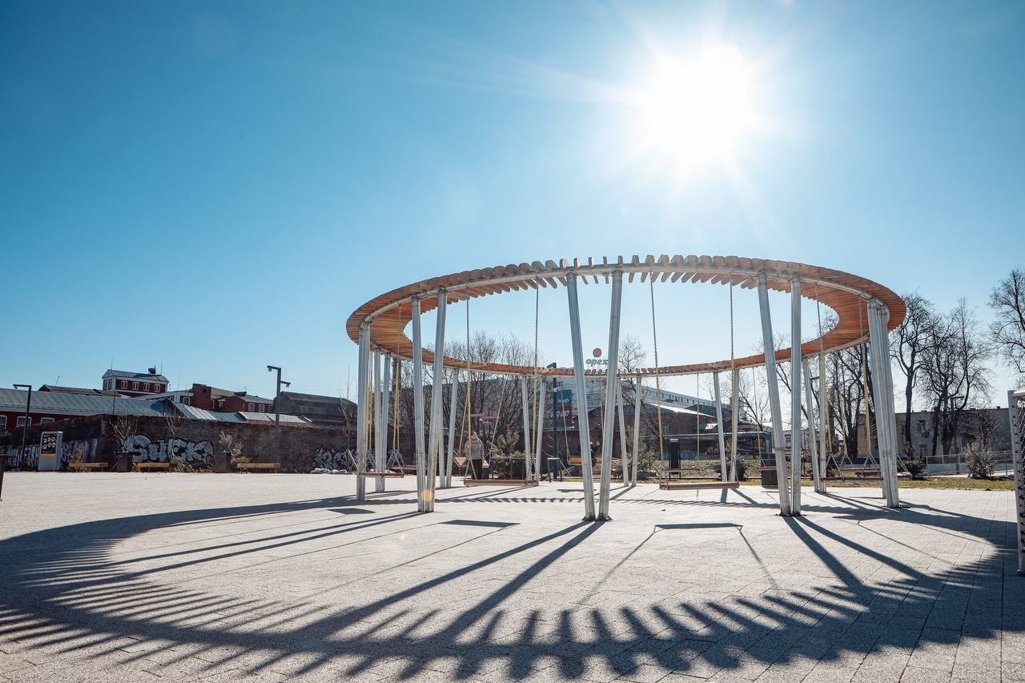
БЮДЖЕТ В РАЗРЕЗЕ МУНИЦИПАЛЬНЫХ ПРОГРАММ С УКАЗАНИЕМ ДОСТИГНУТЫХ И ПЛАНОВЫХ ЦЕЛЕВЫХ ПОКАЗАТЕЛЕЙ ПРОГРАММ С ОБЪЯСНЕНИЕМ ПРИЧИН ИХ НЕВЫПОЛНЕНИЯ
№ п/п | Показатели муниципальных программ | Единица измерения | Планируемое значение показателя | Достигнутое значение показателя | % исполнения планируемого значения | Пояснения причин невыполнения плановых значений
 | Муниципальная программа "Культура"
 | Подпрограмма 4. Развитие профессионального искусства, гастрольно-концертной и культурно-досуговой деятельности, кинематографии Московской области
13 | Доля детей, привлекаемых к участию в творческих мероприятиях сферы культуры | Процент | 9,7 | 17 | 175,3
14 | Соотношение средней заработной платы работников учреждений культуры к среднемесячной начисленной заработной плате наемных работников в организациях, у индивидуальных предпринимателей и физических лиц (среднемесячному доходу от трудовой деятельности) в Московской области | Процент | 100 | 108,82 | 108,8
15 | 2021 Увеличение числа посещений культурных мероприятий | Тысяча единиц | 1101,754 | 1158,833 | 105,2
16 | Количество посещений организаций культуры по отношению к уровню 2010 (на поддержку отрасли культуры в части государственной поддержки лучших работников муниципальных учреждений культуры, находящихся на территории сельских поселений) | Процент | - | - | -
17 | Количество поддержанных творческих инициатив и проектов (нарастающим итогом) | Единица | 4 | 4 | 100
18 | Количество граждан, принимающих участие в добровольческой деятельности, получивших государственную (муниципальную) поддержку в форме субсидий бюджетным учреждениям | Единица | 63 | 76 | 120,6

Slide 20
№ п/п | Показатели муниципальных программ | Единица измерения | Планируемое значение показателя | Достигнутое значение показателя | % исполнения планируемого значения | Пояснения причин невыполнения плановых значений
 | Муниципальная программа "Культура"
 | Подпрограмма 5. Укрепление материально-технической базы государственных и муниципальных учреждений культуры, образовательных организаций в сфере культуры Московской области
19 | Увеличение числа посещений платных культурно-массовых мероприятий клубов и домов культуры к уровню 2017 года | Процент | - | - | -
20 | Количество капитально отремонтированных объектов организации культуры (в том числе техническое переоснащение современным непроизводственным оборудованием и благоустройство территории) | Единица | 1 | 1 | 100
21 | Количество муниципальных учреждений культуры Московской области, по которым осуществлено развитие материально-технической базы (в части увеличения стоимости основных средств) | Единица | 5 | 5 | 100
22 | Капитальный ремонт, техническое переоснащение и благоустройство территории Муниципальное учреждение культуры «Дом культуры на площади Пушкина» | Единица | 1 | 1 | 100
23 | Увеличение на 15% числа посещений организаций культуры к уровню 2018 года | Процент | - | - | -
24 | Увеличение числа участников клубных формирований к уровню 2017 года | Процент | - | - | -
25 | Количество организаций культуры, получивших современное оборудование (детские школы искусств по видам искусств) (приобретение музыкальных инструментов) | Единица | 3 | 3 | 100
26 | Количество созданных (реконструированных) и капитально отремонтированных объектов организаций культуры (модернизация муниципальных детских школ искусств по видам искусств) | Единица | 1 | 1 | 100
27 | Увеличение доли учреждений клубного типа, соответствующих Требованиям к условиям деятельности культурно-досуговых учреждений Московской области | Процент | - | - | -
28 | 2021 Количество организаций культуры, получивших современное оборудование | единиц | 4 | 4 | 100
29 | Количество отремонтированных объектов организаций культуры (по которым проведен капитальный ремонт, техническое переоснащение современным непроизводственным оборудованием и благоустройство территории) | Единица | - | - | -
30 | Количество муниципальных организаций культуры оснащенных кинооборудованием | Единица | 0 | 0 | 0
31 | Количеств организаций культуры, получивших современное оборудование, в т.ч. кинооборудование | Единица | - | - | -
32 | 2021 Количество созданных (реконструированных) и капитально отремонтированных объектов организаций культуры | единиц | 2 | 2 | 100
33 | Количество организаций культуры, получивших современное оборудование (детские школы искусств по видам искусств) (приобретение музыкальных инструментов, оборудования и учебных материалов ) | Единица | 1 | 1 | 100
34 | Увеличение на 15% числа посещений организаций культуры | Тысяча посещений | - | - | -

Slide 21
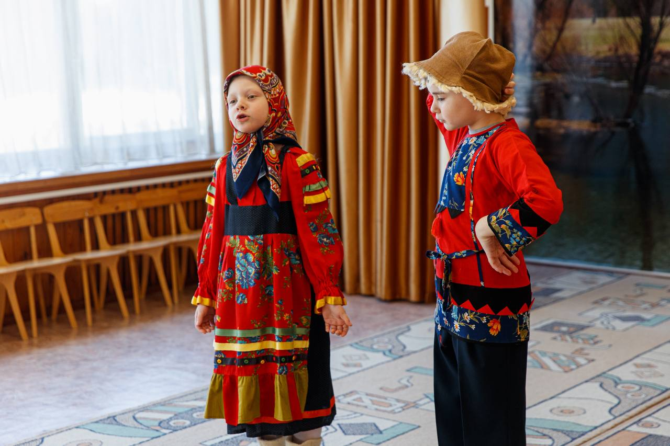
БЮДЖЕТ В РАЗРЕЗЕ МУНИЦИПАЛЬНЫХ ПРОГРАММ С УКАЗАНИЕМ ДОСТИГНУТЫХ И ПЛАНОВЫХ ЦЕЛЕВЫХ ПОКАЗАТЕЛЕЙ ПРОГРАММ С ОБЪЯСНЕНИЕМ ПРИЧИН ИХ НЕВЫПОЛНЕНИЯ
№ п/п | Показатели муниципальных программ | Единица измерения | Планируемое значение показателя | Достигнутое значение показателя | % исполнения планируемого значения | Пояснения причин невыполнения плановых значений
 | Муниципальная программа "Культура"
Подпрограмма 6. Развитие образования в сфере культуры Московской области
35 | Доля детей в возрасте от 5 до 18 лет, охваченных дополнительным образованием сферы культуры | Процент | 9,7 | 9,7 | 100
36 | Доля детей в возрасте от 7 до 15 лет, обучающихся по предпрофессиональным программам в области искусств | Процент | 5,1 | 8,57 | 168
 | Подпрограмма 7. Развитие архивного дела
37 | 2021 Доля архивных документов, хранящихся в муниципальном архиве в нормативных условиях, обеспечивающих их постоянное (вечное) и долговременное хранение, в общем количестве документов в муниципальном архиве | Процент | 77,02 | 77,21 | 100,2
38 | 2021 Доля архивных фондов муниципального архива, внесенных в общеотраслевую базу данных "Архивный фонд", от общего количества архивных фондов, хранящихся в муниципальном архиве | Процент | 100 | 100 | 100
39 | 2021 Доля архивных документов, переведенных в электронно-цифровую форму, от общего количества документов, находящихся на хранении в муниципальном архиве муниципального образования | Процент | 1 | 1 | 100
40 | 2021 Доля субвенции бюджету муниципального образования Московской области на обеспечение переданных государственных полномочий по временному хранению, комплектованию, учету и использованию архивных документов, относящихся к собственности Московской области и временно хранящихся в муниципальном архиве, освоенная бюджетом муниципального образования Московской области, в общей сумме указанной субвенции | Процент | 99,75 | 99,98 | 100,2
 | Подпрограмма 9. Развитие парков культуры и отдыха
41 | Увеличение числа посетителей парков культуры и отдыха | Процент | - | - | -

Slide 22
БЮДЖЕТ В РАЗРЕЗЕ МУНИЦИПАЛЬНЫХ ПРОГРАММ С УКАЗАНИЕМ ДОСТИГНУТЫХ И ПЛАНОВЫХ ЦЕЛЕВЫХ ПОКАЗАТЕЛЕЙ ПРОГРАММ С ОБЪЯСНЕНИЕМ ПРИЧИН ИХ НЕВЫПОЛНЕНИЯ
№ п/п | Показатели муниципальных программ | Единица измерения | Планируемое значение показателя | Достигнутое значение показателя | % исполнения планируемого значения | Пояснения причин невыполнения плановых значений
 | Муниципальная программа "Образование"
 | Подпрограмма 1. Дошкольное образование
1 | 2021 Количество отремонтированных дошкольных образовательных организаций | Штука | 0 | 0 | 0
2 | 2021 Доступность дошкольного образования для детей в возрасте от трех до семи лет | Процент | 100 | 100 | 100
3 | 2021 Отношение средней заработной платы педагогических работников дошкольных образовательных организаций к средней заработной плате в общеобразовательных организациях в Московской области | Процент | 100 | 110,3 | 110,3
4 | 2021 Доступность дошкольного образования для детей в возрасте до 3-х лет | Процент | 100 | 100 | 100
5 | 2021 Созданы дополнительные места в субъектах Российской Федерации для детей в возрасте от 1,5 до 3 лет любой направленности в организациях, осуществляющих образовательную деятельность (за исключением государственных и муниципальных), и у индивидуальных предпринимателей, осуществляющих образовательную деятельность по образовательным программам дошкольного образования, в том числе адаптированным, и присмотр и уход за детьми | Место | 0 | 0 | 0

Slide 23
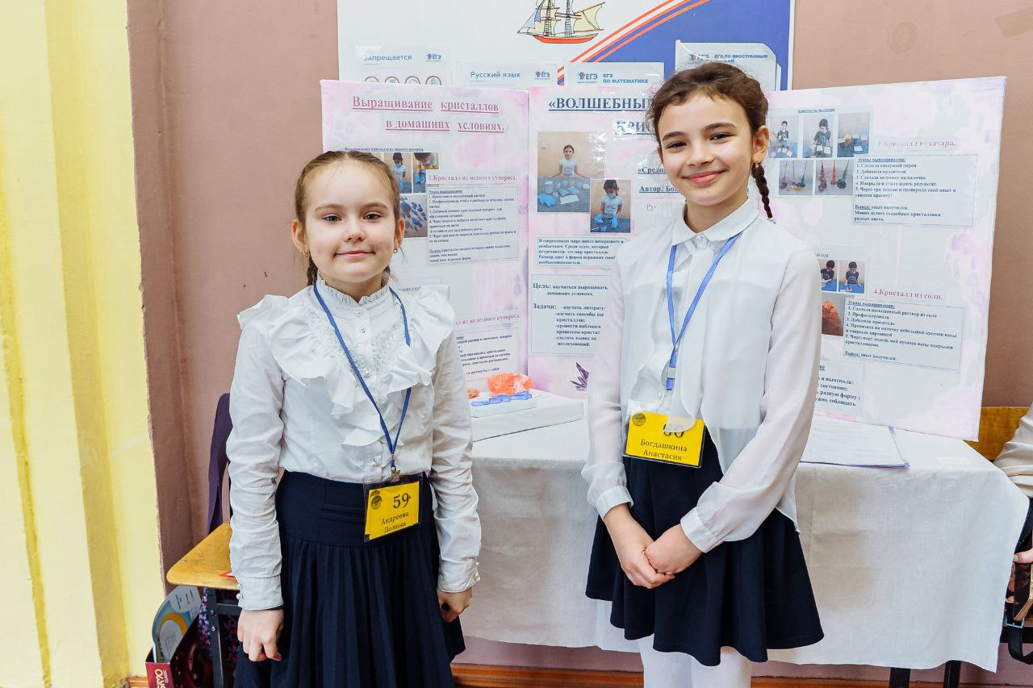
БЮДЖЕТ В РАЗРЕЗЕ МУНИЦИПАЛЬНЫХ ПРОГРАММ С УКАЗАНИЕМ ДОСТИГНУТЫХ И ПЛАНОВЫХ ЦЕЛЕВЫХ ПОКАЗАТЕЛЕЙ ПРОГРАММ С ОБЪЯСНЕНИЕМ ПРИЧИН ИХ НЕВЫПОЛНЕНИЯ
№ п/п | Показатели муниципальных программ | Единица измерения | Планируемое значение показателя | Достигнутое значение показателя | % исполнения планируемого значения | Пояснения причин невыполнения плановых значений
 | Муниципальная программа "Образование"
 | Подпрограмма 2. Общее образование
6 | 2021 Обновлена материально-техническая база для формирования у обучающихся современных технологических и гуманитарных навыков. Создана материально-техническая база для реализации основных и дополнительных общеобразовательных программ цифрового и гуманитарного профилей в общеобразовательных организациях, расположенных в сельской местности и малых городах (нарастающим итогом) | Тысяча единиц | 0,005 | 0,005 | 100
7 | 2021 Отношение средней заработной платы педагогических работников общеобразовательных организаций общего образования к среднемесячному доходу от трудовой деятельности | Процент | 110 | 117,59 | 106,9
8 | 2021 В общеобразовательных организациях, расположенных в сельской местности и малых городах, созданы и функционируют центры образования естественно-научной и технологической направленностей | единиц | 5 | 5 | 100
9 | 2021 В общеобразовательных организациях, расположенных в сельской местности и малых городах, обновлена материально- техническая база для занятий детей физической культурой и спортом, единиц (нарастающим итогом) | единиц | 0 | 0 | 0
10 | 2021 Количество отремонтированных общеобразовательных организаций | Штука | 1 | 1 | 100
11 | 2021 Поддержка образования для детей с ограниченными возможностями здоровья. Обновление материально - технической базы в организациях, осуществляющих образовательную деятельность исключительно по адаптированным основным общеобразовательным программам (нарастающим итогом) | Единица | 0 | 0 | 0
12 | 2021 Доля выпускников текущего года, набравших 220 баллов и более по 3 предметам, к общему количеству выпускников текущего года, сдававших ЕГЭ по 3 и более предметам | Процент | 38,9 | 37,9 | 97,4 | Уменьшение количества выпускников
13 | 2021 Доля обучающихся, получающих начальное общее образование в государственных и муниципальных образовательных организациях, получающих бесплатное горячее питание, к общему количеству обучающихся, получающих начальное общее образование в государственных и муниципальных образовательных организациях | Процент | 100 | 100 | 100

Slide 24
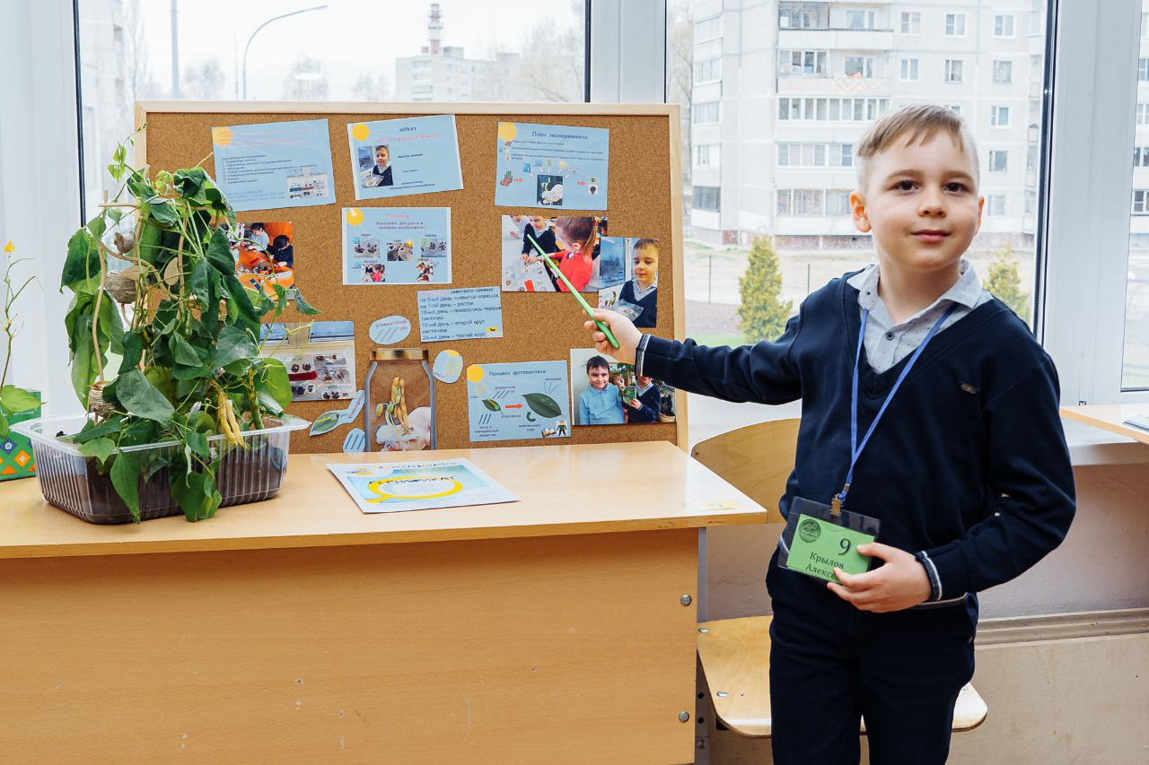
БЮДЖЕТ В РАЗРЕЗЕ МУНИЦИПАЛЬНЫХ ПРОГРАММ С УКАЗАНИЕМ ДОСТИГНУТЫХ И ПЛАНОВЫХ ЦЕЛЕВЫХ ПОКАЗАТЕЛЕЙ ПРОГРАММ С ОБЪЯСНЕНИЕМ ПРИЧИН ИХ НЕВЫПОЛНЕНИЯ
№ п/п | Показатели муниципальных программ | Единица измерения | Планируемое значение показателя | Достигнутое значение показателя | % исполнения планируемого значения | Пояснения причин невыполнения плановых значений
 | Муниципальная программа "Образование"
 | Подпрограмма 3. Дополнительное образование, воспитание и психолого-социальное сопровождение детей
14 | 2021 Отношение средней заработной платы педагогических работников организаций дополнительного образования детей к средней заработной плате учителей в Московской области | Процент | 100 | 103,14 | 103,1
15 | 2021 Число детей, охваченных деятельностью детских технопарков "Кванториум" (мобильных технопарков "Кванториум") и других проектов, направленных на обеспечение доступности дополнительных общеобразовательных программ естественнонаучной и технической направленностей, соответствующих приоритетным направлениям технологического развития Российской Федерации (нарастающим итогом) | Тысяча человек | 0,334 | 0,28 | 83,8 | Плановое значение не достигнуто в связи с ограничениями и переходом на дистанционное обучение
16 | 2021 Созданы детские технопарки "Кванториум" (нарастающим итогом) | Единица | 0 | 0 | 0
17 | 2021 Доля детей в возрасте от 5 до 18 лет, охваченных дополнительным образованием | Процент | 83,3 | 83,3 | 100
18 | 2021 Созданы центры цифрового образования детей "IT-куб" (нарастающим итогом) | Единица | 0 | 0 | 0
19 | 2021 Созданы новые места в образовательных организациях различных типов для реализации дополнительных общеразвивающих программ всех направленностей (нарастающим итогом) | Тысяча единиц | 0 | 0 | 0
 | Подпрограмма 4. Профессиональное образование
20 | Доля педагогических работников, прошедших добровольную независимую оценку квалификации | Процент | 15 | 20 | 133,3

Slide 25
БЮДЖЕТ В РАЗРЕЗЕ МУНИЦИПАЛЬНЫХ ПРОГРАММ С УКАЗАНИЕМ ДОСТИГНУТЫХ И ПЛАНОВЫХ ЦЕЛЕВЫХ ПОКАЗАТЕЛЕЙ ПРОГРАММ С ОБЪЯСНЕНИЕМ ПРИЧИН ИХ НЕВЫПОЛНЕНИЯ
№ п/п | Показатели муниципальных программ | Единица измерения | Планируемое значение показателя | Достигнутое значение показателя | % исполнения планируемого значения | Пояснения причин невыполнения плановых значений
 | Муниципальная программа "Социальная защита"
 | Подпрограмма 1. Социальная поддержка граждан
1 | 2021 Уровень бедности | Процент | 9,2 | 9 | 102,2
2 | 2021 Активное долголетие | Процент | 5,5 | 6,1 | 110,9
 | Подпрограмма 2. Доступная среда
3 | 2021 Доля доступных для инвалидов и других маломобильных групп населения приоритетных объектов социальной, транспортной, инженерной инфраструктуры в общем количестве приоритетных объектов | Процент | 77,8 | 78,2 | 100,5
4 | 2021 Доля детей-инвалидов в возрасте от 1,5 года до 7 лет, охваченных дошкольным образованием, в общей численности детей-инвалидов такого возраста | Процент | 0 | 0 | 0
5 | 2021 Доля детей-инвалидов в возрасте от 5 до 18 лет, получающих дополнительное образование, от общей численности детей-инвалидов данного возраста | Процент | 0 | 0 | 0
6 | 2021 Доля детей-инвалидов, которым созданы условия для получения качественного начального общего, основного общего, среднего общего образования, в общей численности детей- инвалидов школьного возраста | Процент | 0 | 0 | 0

Slide 26
БЮДЖЕТ В РАЗРЕЗЕ МУНИЦИПАЛЬНЫХ ПРОГРАММ С УКАЗАНИЕМ ДОСТИГНУТЫХ И ПЛАНОВЫХ ЦЕЛЕВЫХ ПОКАЗАТЕЛЕЙ ПРОГРАММ С ОБЪЯСНЕНИЕМ ПРИЧИН ИХ НЕВЫПОЛНЕНИЯ
№ п/п | Показатели муниципальных программ | Единица измерения | Планируемое значение показателя | Достигнутое значение показателя | % исполнения планируемого значения | Пояснения причин невыполнения плановых значений
 | Муниципальная программа "Социальная защита"
 | Подпрограмма 3. Развитие системы отдыха и оздоровления детей
7 | 2021 Доля детей, охваченных отдыхом и оздоровлением, в общей численности детей в возрасте от 7 до 15 лет, подлежащих оздоровлению | Процент | 61,5 | 61,5 | 100
8 | 2021 Доля детей, находящихся в трудной жизненной ситуации, охваченных отдыхом и оздоровлением, в общей численности детей в возрасте от 7 до 15 лет, находящихся в трудной жизненной ситуации, подлежащих оздоровлению | Процент | 55,9 | 58 | 103,8
 | Подпрограмма 8. Развитие трудовых ресурсов и охраны труда
9 | 2021 Число пострадавших в результате несчастных случаев на производстве со смертельным исходом связанных с производством, в расчете на 1000 работающих (организаций, занятых в экономике муниципального образования) | Промилле (0,1 процента) | 0,062 | 0,058 | 106,9

Slide 27
БЮДЖЕТ В РАЗРЕЗЕ МУНИЦИПАЛЬНЫХ ПРОГРАММ С УКАЗАНИЕМ ДОСТИГНУТЫХ И ПЛАНОВЫХ ЦЕЛЕВЫХ ПОКАЗАТЕЛЕЙ ПРОГРАММ С ОБЪЯСНЕНИЕМ ПРИЧИН ИХ НЕВЫПОЛНЕНИЯ
№ п/п | Показатели муниципальных программ | Единица измерения | Планируемое значение показателя | Достигнутое значение показателя | % исполнения планируемого значения | Пояснения причин невыполнения плановых значений
 | Муниципальная программа "Социальная защита"
 | Подпрограмма 9. Развитие и поддержка социально ориентированных некоммерческих организаций
10 | 2021 Количество СО НКО в сфере образования, которым оказана поддержка органами местного самоуправления | единиц | 3 | 3 | 100
11 | 2021 Количество СО НКО, которым оказана поддержка органами местного самоуправления, всего | единиц | 6 | 6 | 100
12 | 2021 Количество СО НКО в сфере социальной защиты населения, которым оказана поддержка органами местного самоуправления | единиц | 1 | 1 | 100
13 | 2021 Количество СО НКО в сфере культуры, которым оказана поддержка органами местного самоуправления | единиц | 1 | 1 | 100
14 | 2021 Количество СО НКО в сфере физической культуры и спорта, которым оказана поддержка органами местного самоуправления | единиц | 1 | 1 | 100
15 | Доля расходов, направляемых на предоставление субсидий СО НКО, в общем объеме расходов бюджета муниципального образования Московской области на социальную сферу | Процент | 0,025 | 0,024 | 96 | увеличились расходы на соц сферу, субсидии на СОНКО увеличены недостаточно
16 | Доля расходов, направляемых на предоставление субсидий СО НКО в сфере образования, в общем объеме расходов бюджета муниципального образования Московской области в сфере образования | Процент | 0,049 | 0,04 | 81,6 | увеличились расходы на соц сферу, субсидии на СОНКО увеличены недостаточно
17 | Количество СО НКО, которым оказана финансовая поддержка органами местного самоуправления | Единица | 2 | 2 | 100

Slide 28
БЮДЖЕТ В РАЗРЕЗЕ МУНИЦИПАЛЬНЫХ ПРОГРАММ С УКАЗАНИЕМ ДОСТИГНУТЫХ И ПЛАНОВЫХ ЦЕЛЕВЫХ ПОКАЗАТЕЛЕЙ ПРОГРАММ С ОБЪЯСНЕНИЕМ ПРИЧИН ИХ НЕВЫПОЛНЕНИЯ
№ п/п | Показатели муниципальных программ | Единица измерения | Планируемое значение показателя | Достигнутое значение показателя | % исполнения планируемого значения | Пояснения причин невыполнения плановых значений
 | Муниципальная программа "Социальная защита"
 | Подпрограмма 9. Развитие и поддержка социально ориентированных некоммерческих организаций
18 | Количество СО НКО, которым оказана имущественная поддержка органами местного самоуправления | Единица | 2 | 2 | 100
19 | Количество СО НКО в сфере образования, которым оказана имущественная поддержка органами местного самоуправления | Единица | 1 | 1 | 100
20 | Количество СО НКО в сфере социальной защиты населения, которым оказана имущественная поддержка органами местного самоуправления | Единица | 1 | 1 | 100
21 | Общее количество предоставленной органами местного самоуправления площади на льготных условиях или в безвозмездное пользование СО НКО | Квадратный метр | 754 | 754 | 100
22 | Общее количество предоставленной органами местного самоуправления площади на льготных условиях или в безвозмездное пользование СО НКО в сфере социальной защиты населения | Квадратный метр | 50 | 50 | 100
23 | Количество СО НКО, которым оказана консультационная поддержка органами местного самоуправления | Единица | 6 | 6 | 100
24 | Численность граждан, принявших участие в просветительских мероприятиях по вопросам деятельности СО НКО | Человек | 100 | 0 | 0 | Массовые мероприятия не проводились в связи с COVID 19
25 | Количество проведенных органами местного самоуправления просветительских мероприятий по вопросам деятельности СО НКО | Единица | 2 | 0 | 0 | Массовые мероприятия не проводились в связи с COVID 19
26 | Общее количество предоставленной органами местного самоуправления площади на льготных условиях или в безвозмездное пользование СО НКО в сфере образования | Квадратный метр | 704 | 704 | 100

Slide 29
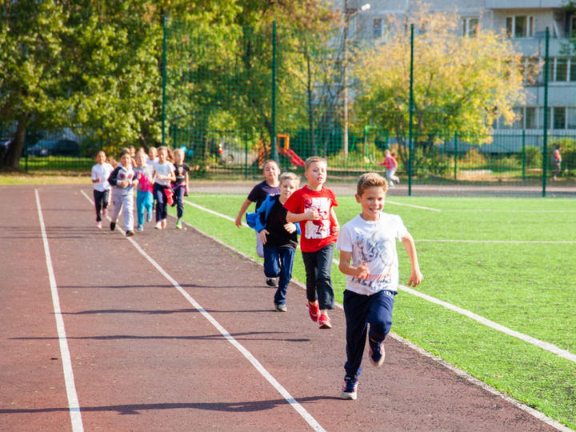
БЮДЖЕТ В РАЗРЕЗЕ МУНИЦИПАЛЬНЫХ ПРОГРАММ С УКАЗАНИЕМ ДОСТИГНУТЫХ И ПЛАНОВЫХ ЦЕЛЕВЫХ ПОКАЗАТЕЛЕЙ ПРОГРАММ С ОБЪЯСНЕНИЕМ ПРИЧИН ИХ НЕВЫПОЛНЕНИЯ
№ п/п | Показатели муниципальных программ | Единица измерения | Планируемое значение показателя | Достигнутое значение показателя | % исполнения планируемого значения | Пояснения причин невыполнения плановых значений
 | Муниципальная программа "Спорт"
 | Подпрограмма 1. Развитие физической культуры и спорта
1 | 2021 Доля жителей муниципального образования Московской области, систематически занимающихся физической культурой и спортом, в общей численности населения муниципального образования Московской области в возрасте 3-79 лет | Процент | 45,1 | 46 | 102
2 | Макропоказатель - Уровень обеспеченности граждан спортивными сооружениями исходя из единовременной пропускной способности объектов спорта | Процент | 27,84 | 28,14 | 101,1
3 | 2021 Доступные спортивные площадки. Доля спортивных площадок, управляемых в соответствии со стандартом их использования | Процент | 95 | 98 | 103,2
4 | Макропоказатель – Доля лиц с ограниченными возможностями здоровья и инвалидов, систематически занимающихся физической культурой и спортом, в общей численности указанной категории населения, проживающих в муниципальном образовании Московской области | Процент | 15,5 | 15 | 96,8 | Ограничение допуска данной категории лиц на физкультурные и спортивные мероприятия в условиях сохранения рисков распространения COVID-19
5 | Макропоказатель - Доля обучающихся и студентов, систематически занимающихся физической культурой и спортом, в общей численности обучающихся и студентов | Процент | - | - | -
6 | Доля населения городского округа, занятого в экономике, занимающегося физической культурой и спортом, в общей численности населения, занятого в экономике | Процент | - | - | -
7 | Макропоказатель - Эффективность использования существующих объектов спорта (отношение фактической посещаемости к нормативной пропускной способности) | Процент | 100 | 100 | 100

Slide 30
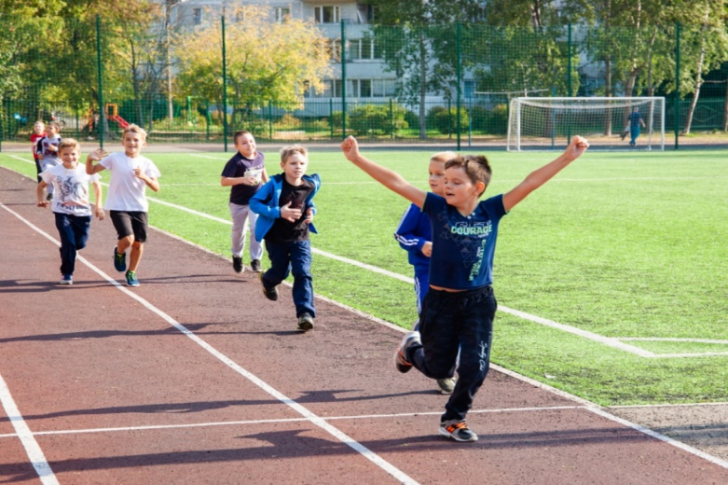
БЮДЖЕТ В РАЗРЕЗЕ МУНИЦИПАЛЬНЫХ ПРОГРАММ С УКАЗАНИЕМ ДОСТИГНУТЫХ И ПЛАНОВЫХ ЦЕЛЕВЫХ ПОКАЗАТЕЛЕЙ ПРОГРАММ С ОБЪЯСНЕНИЕМ ПРИЧИН ИХ НЕВЫПОЛНЕНИЯ
№ п/п | Показатели муниципальных программ | Единица измерения | Планируемое значение показателя | Достигнутое значение показателя | % исполнения планируемого значения | Пояснения причин невыполнения плановых значений
 | Муниципальная программа "Спорт"
 | Подпрограмма 1. Развитие физической культуры и спорта
8 | Макропоказатель - Доля жителей городского округа, занимающихся в спортивных организациях, в общей численности детей и молодежи в возрасте 6-15 лет | Процент | - | - | -
9 | Количество проведенных массовых, официальных физкультурных и спортивных мероприятий | Единица | 58 | 58 | 100
10 | Доля жителей муниципального образования Московской области, выполнивших нормативы испытаний (тестов) Всероссийского комплекса «Готов к труду и обороне» (ГТО), в общей численности населения, принявшего участие в испытаниях (тестах) | Процент | 30,9 | 72 | 233
11 | Доля обучающихся и студентов муниципального образования Московской области, выполнивших нормативы Всероссийского физкультурно-спортивного комплекса «Готов к труду и обороне» (ГТО), в общей численности обучающихся и студентов, принявших участие в сдаче нормативов Всероссийского физкультурно-спортивного комплекса «Готов к труду и обороне» (ГТО) | Процент | 50,9 | 72,5 | 142,4
12 | Количество объектов физической культуры и спорта, на которых произведена модернизация материально-технической базы путем проведения капитального ремонта, технического переоснащения оборудованием | единиц | 0 | 0 | 0
13 | 2021 Количество установленных (отремонтированных, модернизированных) плоскостных спортивных сооружений в муниципальных образованиях Московской области | единиц | 0 | 0 | 0
14 | Количество созданных малых спортивных площадок (поставленных комплектов спортивного оборудования (малых спортивных форм) для центров тестирования Всероссийского физкультурно-спортивного комплекса «Готов к труду и обороне» (ГТО) (в рамках оснащения объектов спортивной инфраструктуры спортивно-технологическим оборудованием) | единиц | 0 | 0 | 0

Slide 31
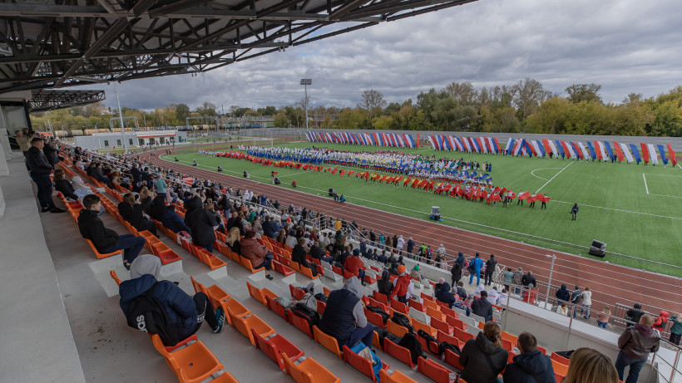
БЮДЖЕТ В РАЗРЕЗЕ МУНИЦИПАЛЬНЫХ ПРОГРАММ С УКАЗАНИЕМ ДОСТИГНУТЫХ И ПЛАНОВЫХ ЦЕЛЕВЫХ ПОКАЗАТЕЛЕЙ ПРОГРАММ С ОБЪЯСНЕНИЕМ ПРИЧИН ИХ НЕВЫПОЛНЕНИЯ
№ п/п | Показатели муниципальных программ | Единица измерения | Планируемое значение показателя | Достигнутое значение показателя | % исполнения планируемого значения | Пояснения причин невыполнения плановых значений
 | Муниципальная программа "Спорт"
 | Подпрограмма 3. Подготовка спортивного резерва
15 | Макропоказатель - Доля занимающихся по программам спортивной подготовки в организациях ведомственной принадлежности физической культуры и спорта в общем количестве занимающихся в организациях ведомственной принадлежности физической культуры и спорта | Процент | 90,6 | 100 | 110,4
16 | Доля организаций, оказывающих услуги по спортивной подготовке в соответствии с федеральными стандартами спортивной подготовки, в общем количестве организаций в сфере физической культуры и спорта Московской области, в том числе для лиц с ограниченными возможностями здоровья и инвалидов (в рамках государственной поддержки спортивных организаций, осуществляющих подготовку спортивного резерва для спортивных сборных команд, в том числе спортивных сборных команд Российской Федерации) | Процент | - | - | -

Slide 32
БЮДЖЕТ В РАЗРЕЗЕ МУНИЦИПАЛЬНЫХ ПРОГРАММ С УКАЗАНИЕМ ДОСТИГНУТЫХ И ПЛАНОВЫХ ЦЕЛЕВЫХ ПОКАЗАТЕЛЕЙ ПРОГРАММ С ОБЪЯСНЕНИЕМ ПРИЧИН ИХ НЕВЫПОЛНЕНИЯ
№ п/п | Показатели муниципальных программ | Единица измерения | Планируемое значение показателя | Достигнутое значение показателя | % исполнения планируемого значения | Пояснения причин невыполнения плановых значений
 | Муниципальная программа "Развитие сельского хозяйства"
 | Подпрограмма 1. Развитие отраслей сельского хозяйства и перерабатывающей промышленности
1 | 2021 Производство молока в хозяйствах всех категорий | Тысяча тонн | 5,5 | 5,5 | 100
2 | 2021 Индекс производства продукции сельского хозяйства в хозяйствах всех категорий (в сопоставимых ценах) к предыдущему году | Процент | 106,5 | 106,5 | 100
3 | 2021 Инвестиции в основной капитал по видам экономической деятельности: Растениеводство и животноводство, охота и предоставление соответствующих услуг в этих областях, Производство пищевых продуктов, Производство напитков | Миллион рублей | 300 | 337,32 | 112,4
4 | 2021 Ввод мощностей животноводческих комплексов молочного направления | скотомест | 200 | 200 | 100
 | Подпрограмма 2. Развитие мелиорации земель сельскохозяйственного назначения
5 | 2021 Вовлечение в оборот выбывших сельскохозяйственных угодий за счет проведения культуртехнических работ сельскохозяйственными товаропроизводителями | Тысяча гектаров | 1,6 | 1,6 | 100
6 | 2021 Площадь земельных участков, находящихся в муниципальной собственности и государственная собственность на которые не разграничена, предоставленных сельхозтоваропроизводителям | Гектар | 0 | 16,2817 | 100 | В 2021г были предоставлены 16,2817 га сельхозтоваропроизводителям: 11,4817 га Стародед С.О. (д.Мисцево); 4,8 га КФХ "УнасФерма" (южнее д. Яковлево)
7 | 2021 Площадь земель, обработанных от борщевика Сосновского | Гектар | 11,87 | 11,87 | 100

Slide 33
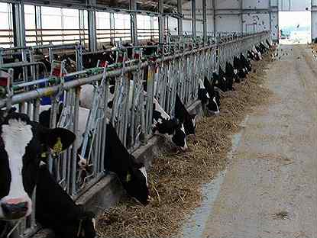
БЮДЖЕТ В РАЗРЕЗЕ МУНИЦИПАЛЬНЫХ ПРОГРАММ С УКАЗАНИЕМ ДОСТИГНУТЫХ И ПЛАНОВЫХ ЦЕЛЕВЫХ ПОКАЗАТЕЛЕЙ ПРОГРАММ С ОБЪЯСНЕНИЕМ ПРИЧИН ИХ НЕВЫПОЛНЕНИЯ
№ п/п | Показатели муниципальных программ | Единица измерения | Планируемое значение показателя | Достигнутое значение показателя | % исполнения планируемого значения | Пояснения причин невыполнения плановых значений
 | Муниципальная программа "Развитие сельского хозяйства"
 | Подпрограмма 3. Комплексное развитие сельских территорий
8 | Количество реализованных проектов по благоустройству сельских территорий | единиц | 0 | 0 | 0
9 | Объем ввода (приобретения) жилья | Квадратный метр | 0 | 0 | 0
10 | Ввод в эксплуатацию автомобильных дорог общего пользования с твердым покрытием, ведущих от сети автомобильных дорог общего пользования к общественно значимым объектам населенных пунктов, расположенных на сельских территориях, объектам производства и переработки продукции | Километр | 0 | 0 | 0
11 | 2021 Доля сельских населенных пунктов, обслуживаемых по доставке продовольственных и непродовольственных товаров | Процент | 70 | 100 | 142,9
12 | Ввод в действие локальных водопроводов | Километр | 0 | 0 | 0
13 | Ввод в действие распределительных газовых сетей | Километр | 0 | 0 | 0
 | Подпрограмма 4. Обеспечение эпизоотического и ветеринарно-санитарного благополучия
14 | 2021 Количество отловленных животных без владельцев | Единица | 811 | 823 | 101,5
15 | Количество обустроенных сибиреязвенных скотомогильников | единиц | 0 | 0 | 0
 | Подпрограмма 7. Экспорт продукции агропромышленного комплекса Московской области
16 | 2021 Объем экспорта продукции АПК | Тысяча долларов | 69 | 125 | 181,2

Slide 34
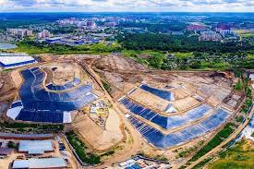
БЮДЖЕТ В РАЗРЕЗЕ МУНИЦИПАЛЬНЫХ ПРОГРАММ С УКАЗАНИЕМ ДОСТИГНУТЫХ И ПЛАНОВЫХ ЦЕЛЕВЫХ ПОКАЗАТЕЛЕЙ ПРОГРАММ С ОБЪЯСНЕНИЕМ ПРИЧИН ИХ НЕВЫПОЛНЕНИЯ
№ п/п | Показатели муниципальных программ | Единица измерения | Планируемое значение показателя | Достигнутое значение показателя | % исполнения планируемого значения | Пояснения причин невыполнения плановых значений
 | Муниципальная программа "Экология и окружающая среда"
 | Подпрограмма 1. Охрана окружающей среды
1 | Количество проведенных экологических мероприятий | единиц | 0 | 0 | 0
2 | Количество проведенных исследований состояния окружающей среды | единиц | 0 | 0 | 0
 | Подпрограмма 2. Развитие водохозяйственного комплекса
3 | 2021 Количество гидротехнических сооружений с неудовлетворительным и опасным уровнем безопасности, приведенных в безопасное техническое состояние | Штука | 6 | 6 | 100
 | Подпрограмма 4. Развитие лесного хозяйства
4 | Количество акций по посадке леса | Штука | 2 | 2 | 100
 | Подпрограмма 5. Региональная программа в области обращения с отходами, в том числе с твердыми коммунальными отходами
5 | 2021 Общая площадь восстановленных, в том числе рекультивированных земель подверженных негативному воздействию накопленного вреда окружающей среде | Гектар | 0 | 0 | 0
6 | 2021 Численность населения, качество жизни которого улучшится в связи с ликвидацией выявленных на 1 января 2018 г. несанкционированных свалок в границах городов и наиболее опасных объектов накопленного экологического вреда | Тысяча человек | 0 | 0 | 0
7 | 2021 Ликвидировано объектов накопленного вреда (в том числе наиболее опасных объектов накопленного вреда) | Штука | 0 | 0 | 0
8 | Количество объектов размещения отходов, на которых повышен уровень экологической безопасности | Единица | 2 | 1 | 200

Slide 35
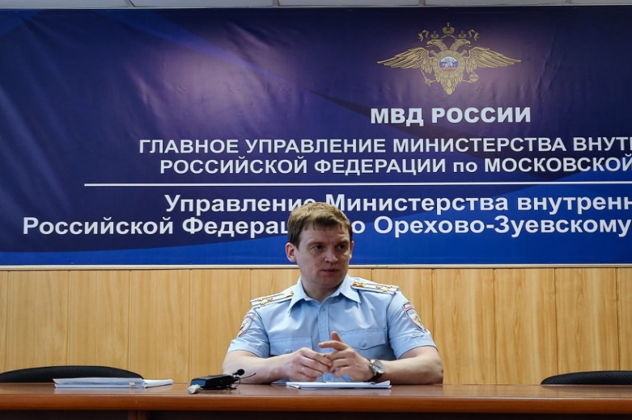
БЮДЖЕТ В РАЗРЕЗЕ МУНИЦИПАЛЬНЫХ ПРОГРАММ С УКАЗАНИЕМ ДОСТИГНУТЫХ И ПЛАНОВЫХ ЦЕЛЕВЫХ ПОКАЗАТЕЛЕЙ ПРОГРАММ С ОБЪЯСНЕНИЕМ ПРИЧИН ИХ НЕВЫПОЛНЕНИЯ
№ п/п | Показатели муниципальных программ | Единица измерения | Планируемое значение показателя | Достигнутое значение показателя | % исполнения планируемого значения | Пояснения причин невыполнения плановых значений
 | Муниципальная программа "Безопасность и обеспечение безопасности жизнедеятельности населения"
 | Подпрограмма 1. Профилактика преступлений и иных правонарушений
1 | 2021 Количество восстановленных (ремонт, реставрация, благоустройство) воинских захоронений | единиц | 0 | 0 | 0 | Финансирование не предусмотрено
2 | Рост числа лиц, состоящих на диспансерном наблюдении с диагнозом «Употребление наркотиков с вредными последствиями» | Процент | 104 | 104 | 100
3 | 2021 Снижение общего количества преступлений, совершенных на территории муниципального образования, не менее чем на 5 % ежегодно | единица/процент | 2500 | 2600 | 96,2 | В связи с большим притоком неработающего населения в СНТ Орехово-Зуевского городского округа на период пандемии увеличилось количество преступлений, в связи с чем показатель не достигнут
4 | Доля транспортировок умерших в морг с мест обнаружения или происшествия для производства судебно-медицинской экспертизы, произведенных в соответствии с установленными требованиями | Процент | 100 | 100 | 100
5 | Инвентаризация мест захоронений | Процент | 100 | 100 | 100
6 | Количество отремонтированных зданий (помещений), находящихся в собственности муниципальных образований Московской области, в целях размещения подразделений Главного следственного управления Следственного комитета Российской Федерации по Московской области | единиц | 0 | 0 | 0
7 | Снижение уровня вовлеченности населения в незаконный оборот наркотиков на 100 тыс. населения | Единица | 88,5 | 88,5 | 100
8 | Снижение уровня криминогенности наркомании на 100 тыс. человек | Единица | 54,2 | 54,2 | 100
9 | 2021 Увеличение общего количества видеокамер, введенных в эксплуатацию в систему технологического обеспечения региональной общественной безопасности и оперативного управления "Безопасный регион", не менее чем на 5 % ежегодно | единица/процент | 1223 | 1660 | 135,7

Slide 36
БЮДЖЕТ В РАЗРЕЗЕ МУНИЦИПАЛЬНЫХ ПРОГРАММ С УКАЗАНИЕМ ДОСТИГНУТЫХ И ПЛАНОВЫХ ЦЕЛЕВЫХ ПОКАЗАТЕЛЕЙ ПРОГРАММ С ОБЪЯСНЕНИЕМ ПРИЧИН ИХ НЕВЫПОЛНЕНИЯ
№ п/п | Показатели муниципальных программ | Единица измерения | Планируемое значение показателя | Достигнутое значение показателя | % исполнения планируемого значения | Пояснения причин невыполнения плановых значений
 | Муниципальная программа "Безопасность и обеспечение безопасности жизнедеятельности населения"
 | Подпрограмма 1. Профилактика преступлений и иных правонарушений
10 | Увеличение числа граждан, принимающих участие в деятельности народных дружин | Процент | 110 | 110 | 100
11 | Количество отремонтированных зданий (помещений) территориальных подразделений УФСБ | Единица | 0 | 0 | 0
12 | Количество отремонтированных зданий (помещений) территориальных органов МВД | Единица | 0 | 0 | 0
13 | 2021 Благоустроим кладбища «Доля кладбищ, соответствующих Региональному стандарту» | Процент | 49,03 | 51,41 | 104,9
14 | Снижение доли несовершеннолетних в общем числе лиц, совершивших преступления | Процент | 99,8 | 99,8 | 100
15 | Увеличение доли социально значимых объектов (учреждений), оборудованных в целях антитеррористической защищенности средствами безопасности | Процент | 97 | 97 | 100
16 | Количество отремонтированных зданий (помещений), находящихся в собственности муниципальных образований Московской области, в которых располагаются городские (районные) суды | единиц | 2 | 2 | 100
17 | Количество снесенных объектов самовольного строительства, право на снос которых в судебном порядке предоставлено администрациям муниципальных образований Московской области, являющимися взыскателями по исполнительным производствам | Единица | 0 | 0 | 0
18 | Количество отремонтированных зданий (помещений), находящихся в собственности муниципальных образований Московской области, в которых располагаются подразделения Военного комиссариата Московской области | Единица | 0 | 0 | 0

Slide 37
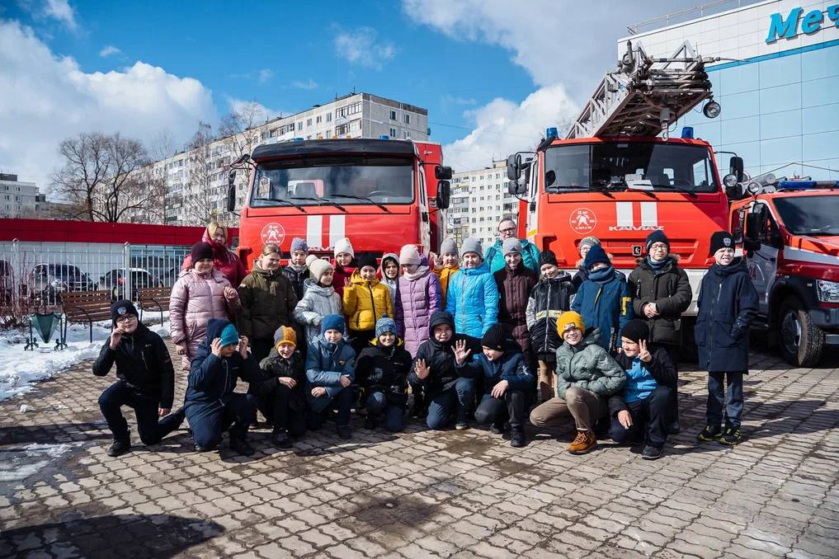
БЮДЖЕТ В РАЗРЕЗЕ МУНИЦИПАЛЬНЫХ ПРОГРАММ С УКАЗАНИЕМ ДОСТИГНУТЫХ И ПЛАНОВЫХ ЦЕЛЕВЫХ ПОКАЗАТЕЛЕЙ ПРОГРАММ С ОБЪЯСНЕНИЕМ ПРИЧИН ИХ НЕВЫПОЛНЕНИЯ
№ п/п | Показатели муниципальных программ | Единица измерения | Планируемое значение показателя | Достигнутое значение показателя | % исполнения планируемого значения | Пояснения причин невыполнения плановых значений
 | Муниципальная программа "Безопасность и обеспечение безопасности жизнедеятельности населения"
 | Подпрограмма 2. Снижение рисков возникновения и смягчение последствий чрезвычайных ситуаций природного и техногенного характера на территории муниципального образования Московской области
19 | 2021 Степень готовности муниципального образования Московской области к действиям по предназначению при возникновении чрезвычайных ситуациях (происшествиях) природного и техногенного характера | Процент | 23 | 23 | 100
20 | 2021 Сокращение среднего времени совместного реагирования нескольких экстренных оперативных служб на обращения населения по единому номеру «112» на территории муниципального образования | Процент | 77,5 | 77,5 | 100
21 | 2021 Прирост уровня безопасности людей на водных объектах, расположенных на территории Московской области | Процент | 22 | 22 | 100
 | Подпрограмма 3. Развитие и совершенствование систем оповещения и информирования населения муниципального образования Московской области
22 | 2021 Увеличение процента покрытия, системой централизованного оповещения и информирования при чрезвычайных ситуациях или угрозе их возникновения, населения на территории муниципального образования | Процент | 99 | 99 | 100
 | Подпрограмма 4. Обеспечение пожарной безопасности на территории муниципального образования Московской области
23 | 2021 Повышение степени пожарной защищенности городского округа, по отношению к базовому периоду 2019 года | Процент | 18,5 | 18,5 | 100
 | Подпрограмма 5. Обеспечение мероприятий гражданской обороны на территории муниципального образования Московской области
24 | 2021 Увеличение процента запасов материально-технических, продовольственных, медицинских и иных средств в целях гражданской обороны | Процент | 4 | 4 | 100
25 | 2021 Увеличение степени готовности к использованию по предназначению защитных сооружений и иных объектов ГО | Процент | 14 | 14 | 100

Slide 38
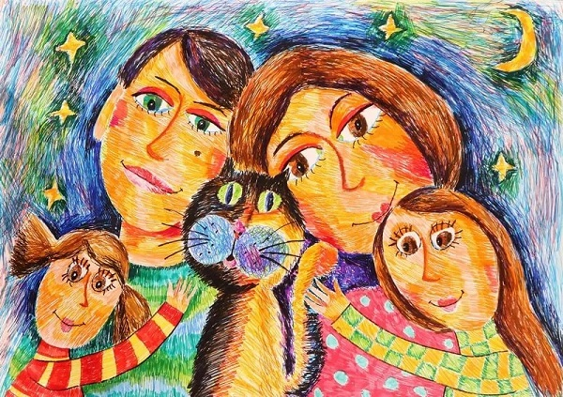
БЮДЖЕТ В РАЗРЕЗЕ МУНИЦИПАЛЬНЫХ ПРОГРАММ С УКАЗАНИЕМ ДОСТИГНУТЫХ И ПЛАНОВЫХ ЦЕЛЕВЫХ ПОКАЗАТЕЛЕЙ ПРОГРАММ С ОБЪЯСНЕНИЕМ ПРИЧИН ИХ НЕВЫПОЛНЕНИЯ
№ п/п | Показатели муниципальных программ | Единица измерения | Планируемое значение показателя | Достигнутое значение показателя | % исполнения планируемого значения | Пояснения причин невыполнения плановых значений
 | Муниципальная программа "Жилище"
 | Подпрограмма 1. Комплексное освоение земельных участков в целях жилищного строительства и развитие застроенных территорий
1 | 2021 Объем ввода индивидуального жилищного строительства, построенного населением за счет собственных и (или) кредитных средств | Тысяча квадратных метров | 59 | 78,121 | 132,4
2 | 2021 Количество уведомлений о соответствии (несоответствии) указанных в уведомлении о планируемом строительстве параметров объекта индивидуального жилищного строительства (далее – ИЖС) или садового дома установленным параметрам и допустимости размещения объекта ИЖС или садового дома на земельном участке, уведомлений о соответствии (несоответствии) построенных или реконструированных объектов ИЖС или садового дома | Единица | 1092 | 911 | 83,4 | Показатель не достигнут в связи с реализацией упрощенного порядка оформления прав на дачные и садовые дома ("Дачная амнистия"). Жители регистрируют права на свои дачные и садовые дома, минуя процедуру получения уведомления.
3 | 2021 Количество семей, улучшивших жилищные условия | Семья | 10 | 10 | 100
4 | 2021 Решаем проблемы дольщиков. Сопровождение проблемных объектов до восстановления прав пострадавших граждан | Процент | 0 | 0 | 0
 | Подпрограмма 2. Обеспечение жильем молодых семей
5 | 2021 Количество молодых семей, получивших свидетельство о праве на получение социальной выплаты | Семья | 5 | 5 | 100

Slide 39
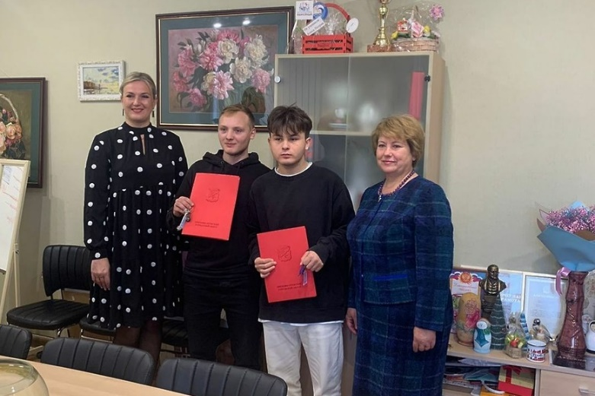
БЮДЖЕТ В РАЗРЕЗЕ МУНИЦИПАЛЬНЫХ ПРОГРАММ С УКАЗАНИЕМ ДОСТИГНУТЫХ И ПЛАНОВЫХ ЦЕЛЕВЫХ ПОКАЗАТЕЛЕЙ ПРОГРАММ С ОБЪЯСНЕНИЕМ ПРИЧИН ИХ НЕВЫПОЛНЕНИЯ
№ п/п | Показатели муниципальных программ | Единица измерения | Планируемое значение показателя | Достигнутое значение показателя | % исполнения планируемого значения | Пояснения причин невыполнения плановых значений
 | Муниципальная программа "Жилище"
 | Подпрограмма 3. Обеспечение жильем детей-сирот и детей, оставшихся без попечения родителей, лиц из числа детей-сирот и детей, оставшихся без попечения родителей
6 | 2021 Численность детей сирот и детей, оставшихся без попечения родителей, лиц из числа детей-сирот и детей, оставшихся без попечения родителей, обеспеченных благоустроенными жилыми помещениями специализированного жилищного фонда по договорам найма специализированных жилых помещений в отчетном финансовом году | Человек | 31 | 31 | 100
7 | 2021 Численность детей-сирот и детей, оставшихся без попечения родителей, лиц из числа детей-сирот и детей, оставшихся без попечения родителей, обеспеченных благоустроенными жилыми помещениями специализированного жилищного фонда по договорам найма специализированных жилых помещений за счет средств субсидии из федерального бюджета бюджету Московской области в отчетном финансовом году (нарастающим итогом) | Человек | 5 | 5 | 100
8 | 2021 Доля детей-сирот и детей, оставшихся без попечения родителей, лиц из числа детей-сирот и детей, оставшихся без попечения родителей, состоящих на учете на получение жилого помещения, включая лиц в возрасте от 23 лет и старше, обеспеченных жилыми помещениями за отчетный год, в общей численности детей-сирот и детей, оставшихся без попечения родителей, лиц из числа детей-сирот и детей, оставшихся без попечения родителей, включенных в список детей-сирот и детей, оставшихся без попечения родителей, лиц из их числа, которые подлежат обеспечению жилыми помещениями, в отчетном году | Процент | 100 | 100 | 100

Slide 40
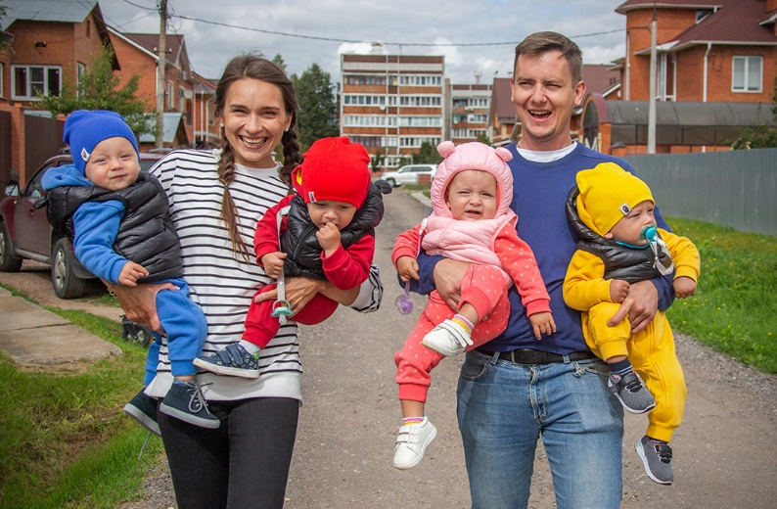
БЮДЖЕТ В РАЗРЕЗЕ МУНИЦИПАЛЬНЫХ ПРОГРАММ С УКАЗАНИЕМ ДОСТИГНУТЫХ И ПЛАНОВЫХ ЦЕЛЕВЫХ ПОКАЗАТЕЛЕЙ ПРОГРАММ С ОБЪЯСНЕНИЕМ ПРИЧИН ИХ НЕВЫПОЛНЕНИЯ
№ п/п | Показатели муниципальных программ | Единица измерения | Планируемое значение показателя | Достигнутое значение показателя | % исполнения планируемого значения | Пояснения причин невыполнения плановых значений
 | Муниципальная программа "Жилище"
 | Подпрограмма 7. Улучшение жилищных условий отдельных категорий многодетных семей
9 | Количество свидетельств о праве на получение жилищной субсидии на приобретение жилого помещения или строительство индивидуального жилого дома, выданных многодетным семьям | Штука | 1 | 1 | 100
 | Подпрограмма 8. Обеспечение жильем отдельных категорий граждан, установленных федеральным законодательством
10 | Количество ветеранов и инвалидов Великой Отечественной войны, членов семей погибших (умерших) инвалидов и участников Великой Отечественной войны, получивших государственную поддержку по обеспечению жилыми помещениями за счет средств федерального бюджета | Человек | 0 | 0 | 0 | отсутствуют участники подпрограммы
11 | Количество инвалидов и семей, имеющих детей-инвалидов, получивших государственную поддержку по обеспечению жилыми помещениями за счет средств федерального бюджета | Человек | 0 | 0 | 0 | отсутствуют участники подпрограммы
12 | Количество инвалидов и ветеранов боевых действий, членов семей погибших (умерших) инвалидов и ветеранов боевых действий, получивших государственную поддержку по обеспечению жилыми помещениями за счет средств федерального бюджета | Человек | 1 | 1 | 100
13 | Количество граждан, уволенных с военной службы, и приравненных к ним лиц, получивших государственную поддержку по обеспечению жилыми помещениями за счет средств бюджета | Человек | 0 | 0 | 0 | отсутствуют участники подпрограммы

Slide 41
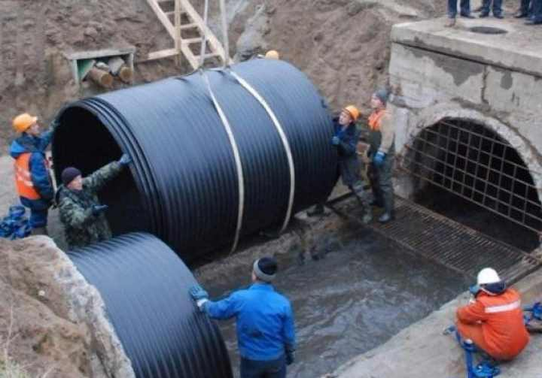
БЮДЖЕТ В РАЗРЕЗЕ МУНИЦИПАЛЬНЫХ ПРОГРАММ С УКАЗАНИЕМ ДОСТИГНУТЫХ И ПЛАНОВЫХ ЦЕЛЕВЫХ ПОКАЗАТЕЛЕЙ ПРОГРАММ С ОБЪЯСНЕНИЕМ ПРИЧИН ИХ НЕВЫПОЛНЕНИЯ
№ п/п | Показатели муниципальных программ | Единица измерения | Планируемое значение показателя | Достигнутое значение показателя | % исполнения планируемого значения | Пояснения причин невыполнения плановых значений
 | Муниципальная программа "Развитие инженерной инфраструктуры и энергоэффективности"
 | Подпрограмма 1. Чистая вода
1 | 2021 Количество созданных и восстановленных ВЗУ, ВНС и станций водоподготовки | Единица | 0 | 0 | 0
 | Подпрограмма 2. Системы водоотведения
2 | 2021 Количество построенных, реконструированных, отремонтированных коллекторов (участков), канализационных насосных станций | Единица | 1 | 1 | 100
3 | 2021 Количество созданных и восстановленных объектов очистки сточных вод суммарной производительностью | Единиц на тысячу кубических метров | 0 | 0 | 0
4 | 2021 Прирост мощности очистных сооружений, обеспечивающих сокращение отведения в реку Волгу загрязненных сточных вод | Кубический километр в год | 0 | 0 | 0
 | Подпрограмма 3. Создание условий для обеспечения качественными коммунальными услугами
5 | 2021 Количество созданных и восстановленных объектов коммунальной инфраструктуры (котельные, ЦТП, сети) | Единица | 0 | 0 | 0
6 | 2021 Количество созданных и восстановленных объектов инженерной инфраструктуры на территории военных городков Московской области | Единица | 0 | 0 | 0
7 | 2021 Доля актуальных схем теплоснабжения, водоснабжения и водоотведения, программ комплексного развития систем коммунальной инфраструктуры | Процент | 100 | 100 | 100

Slide 42
БЮДЖЕТ В РАЗРЕЗЕ МУНИЦИПАЛЬНЫХ ПРОГРАММ С УКАЗАНИЕМ ДОСТИГНУТЫХ И ПЛАНОВЫХ ЦЕЛЕВЫХ ПОКАЗАТЕЛЕЙ ПРОГРАММ С ОБЪЯСНЕНИЕМ ПРИЧИН ИХ НЕВЫПОЛНЕНИЯ
№ п/п | Показатели муниципальных программ | Единица измерения | Планируемое значение показателя |  | Достигнутое значение показателя |  | % исполнения планируемого значения |  | Пояснения причин невыполнения плановых значений
 | Муниципальная программа "Развитие инженерной инфраструктуры и энергоэффективности"
 | Подпрограмма 4. Энергосбережение и повышение энергетической эффективности
8 | 2021 Доля зданий, строений, сооружений органов местного самоуправления и муниципальных учреждений, оснащенных приборами учета потребляемых энергетических ресурсов | Процент |  | 100 |  | 79,1 |  | 79,1 | Значение показателя не достигнуто в связи с отсутствием достаточного финансирования в 2021 году
9 | 2021 Доля многоквартирных домов с присвоенными классами энергоэфективности | Процент |  | 23 |  | 19,16 |  | 83,3 | Отсутствие технической возможности на некоторых МКД.
10 | 2021 Бережливый учет - оснащенность многоквартирных домов общедомовыми приборами учета | Процент |  | 50,58 |  | 34,22 |  | 67,7 | Значение показателя не достигнуто в связи с отсутствием достаточного финансирования в 2021 году
11 | 2021 Доля зданий, строений, сооружений муниципальной собственности, соответствующих нормальному уровню энергетической эффективности и выше (А, B, C, D) | Процент |  | 19 |  | 18,1 |  | 95,3 | Недостаточность финансирования в 2021 году. Муниципальными учреждениями на период с 2021 по 2023 годы разработаны и утверждены Министерством ЖКХ Московской области дорожные карты по выполнению мероприятий по энергосбережению, при достижении которых планируется повышение действующего класса энергоэффективности.

Slide 43
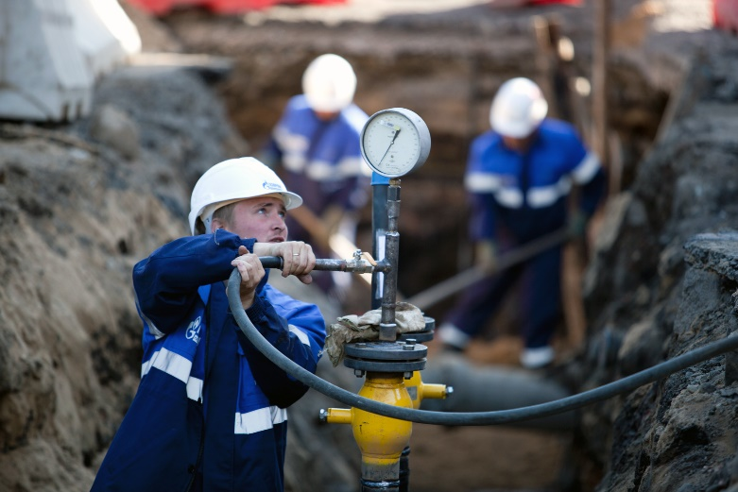
БЮДЖЕТ В РАЗРЕЗЕ МУНИЦИПАЛЬНЫХ ПРОГРАММ С УКАЗАНИЕМ ДОСТИГНУТЫХ И ПЛАНОВЫХ ЦЕЛЕВЫХ ПОКАЗАТЕЛЕЙ ПРОГРАММ С ОБЪЯСНЕНИЕМ ПРИЧИН ИХ НЕВЫПОЛНЕНИЯ
№ п/п | Показатели муниципальных программ | Единица измерения | Планируемое значение показателя | Достигнутое значение показателя | % исполнения планируемого значения | Пояснения причин невыполнения плановых значений
 | Муниципальная программа "Развитие инженерной инфраструктуры и энергоэффективности"
 | Подпрограмма 6. Развитие газификации
12 | Уровень готовности объектов жилищно-коммунального хозяйства муниципальных образований Московской области к осенне-зимнему периоду | Процент | 100 | 100 | 100
 | Подпрограмма 8. Обеспечивающая подпрограмма
13 | Объем информации, раскрываемой в соответствии с требованиями государственной информационной системы жилищно-коммунального хозяйства, об отрасли жилищно-коммунального хозяйства | Процент | 100 | 100 | 100

Slide 44
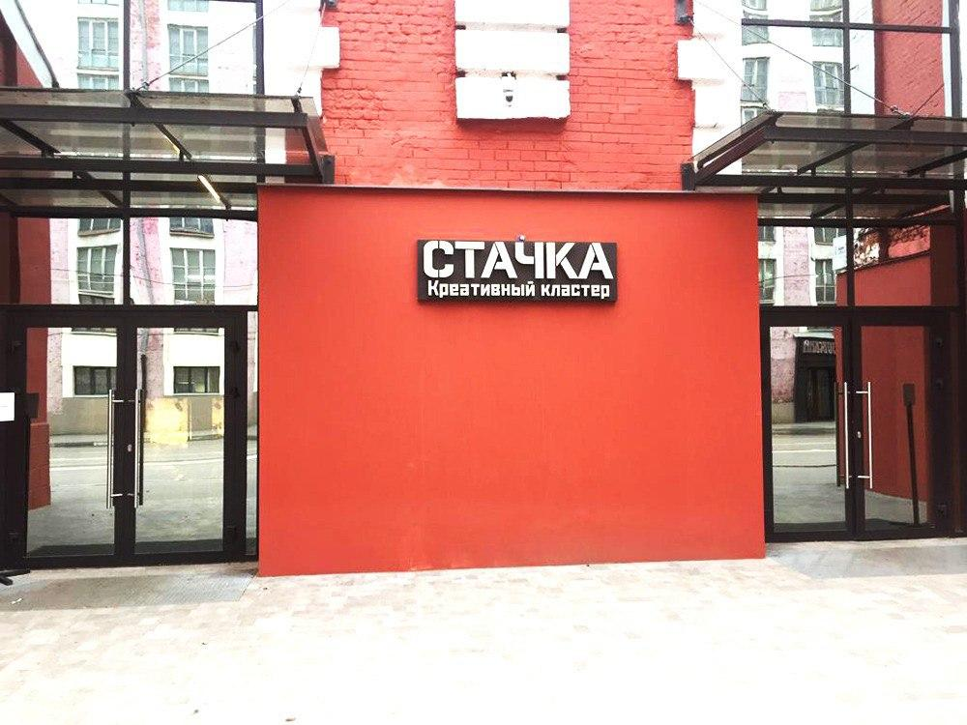
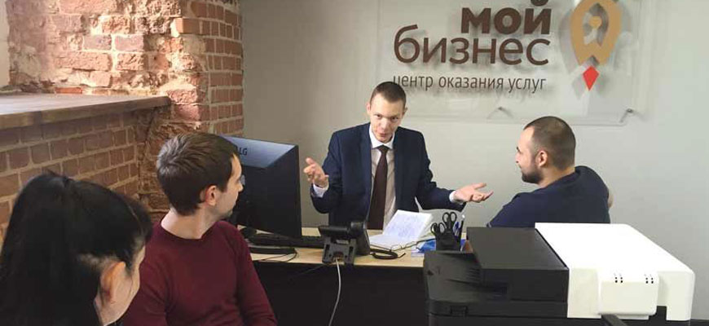
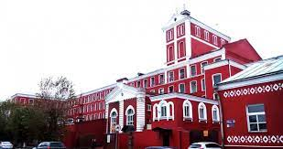
БЮДЖЕТ В РАЗРЕЗЕ МУНИЦИПАЛЬНЫХ ПРОГРАММ С УКАЗАНИЕМ ДОСТИГНУТЫХ И ПЛАНОВЫХ ЦЕЛЕВЫХ ПОКАЗАТЕЛЕЙ ПРОГРАММ С ОБЪЯСНЕНИЕМ ПРИЧИН ИХ НЕВЫПОЛНЕНИЯ
№ п/п | Показатели муниципальных программ | Единица измерения | Планируемое значение показателя | Достигнутое значение показателя | % исполнения планируемого значения | Пояснения причин невыполнения плановых значений
 | Муниципальная программа "Предпринимательство"
 | Подпрограмма 1. Инвестиции
1 | 2021 Процент заполняемости многофункциональных индустриальных парков, технологических парков, промышленных площадок | Процент | 100 | 100 | 100
2 | 2021 Количество созданных рабочих мест | единиц | 437 | 437 | 100
3 | 2021 Увеличение среднемесячной заработной платы работников организаций, не относящихся к субъектам малого предпринимательства | Процент | 107 | 111,7 | 104,4
4 | 2021 Площадь территории, на которую привлечены новые резиденты | Гектар | 6 | 9,91 | 165,2
5 | 2021 Количество привлеченных резидентов на территории многофункциональных индустриальных парков, технологических парков, промышленных площадок муниципальных образований Московской области | Единица | 3 | 3 | 100
6 | 2021 Количество многофункциональных индустриальных парков, технологических парков, промышленных площадок | Единица | 2 | 2 | 100
7 | 2021 Объем инвестиций, привлеченных в основной капитал (без учета бюджетных инвестиций), на душу населения | Тысяча рублей | 14,9 | 18,24 | 122,4
8 | 2021 Темп роста (индекс роста) физического объема инвестиций в основной капитал, за исключением инвестиций инфраструктурных монополий (федеральные проекты) и бюджетных ассигнований федерального бюджета | Процент | 115 | 115 | 100

Slide 45
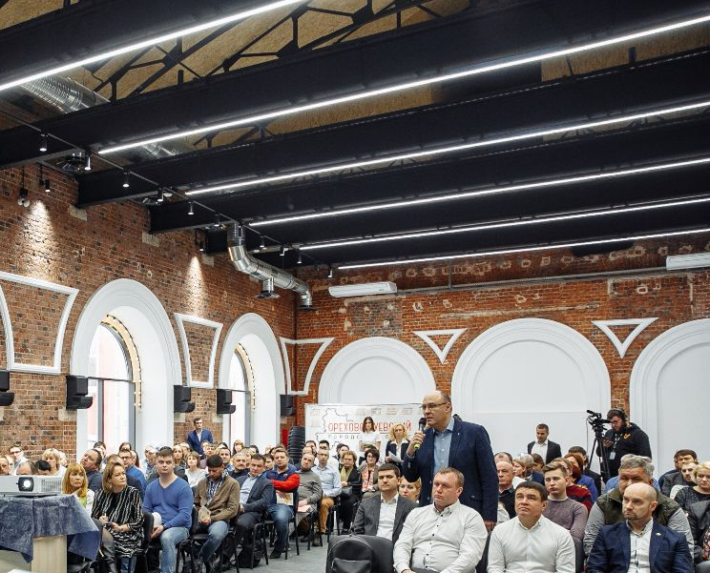
БЮДЖЕТ В РАЗРЕЗЕ МУНИЦИПАЛЬНЫХ ПРОГРАММ С УКАЗАНИЕМ ДОСТИГНУТЫХ И ПЛАНОВЫХ ЦЕЛЕВЫХ ПОКАЗАТЕЛЕЙ ПРОГРАММ С ОБЪЯСНЕНИЕМ ПРИЧИН ИХ НЕВЫПОЛНЕНИЯ
№ п/п | Показатели муниципальных программ | Единица измерения | Планируемое значение показателя | Достигнутое значение показателя | % исполнения планируемого значения | Пояснения причин невыполнения плановых значений
 | Муниципальная программа "Предпринимательство"
 | Подпрограмма 2. Развитие конкуренции
9 | 2021 Количество реализованных требований Стандарта развития конкуренции в муниципальном образовании Московской области | единиц | 5 | 5 | 100
10 | 2021 Доля обоснованных, частично обоснованных жалоб в Федеральную антимонопольную службу (ФАС России) (от общего количества опубликованных торгов) | Процент | 3,6 | 3,6 | 100
11 | 2021 Доля несостоявшихся торгов от общего количества объявленных торгов | Процент | 40 | 40 | 100
12 | 2021 Доля общей экономии денежных средств от общей суммы состоявшихся торгов | Процент | 10 | 10 | 100
13 | 2021 Доля закупок среди субъектов малого и среднего предпринимательства, социально ориентированных некоммерческих организаций, осуществляемых в соответствии с Федеральным законом от 05.04.2013 № 44-ФЗ «О контрактной системе в сфере закупок товаров, работ, услуг для обеспечения государственных и муниципальных нужд» | Процент | 33 | 33 | 100
14 | 2021 Среднее количество участников на состоявшихся торгах | единиц | 4,2 | 4,2 | 100

Slide 46
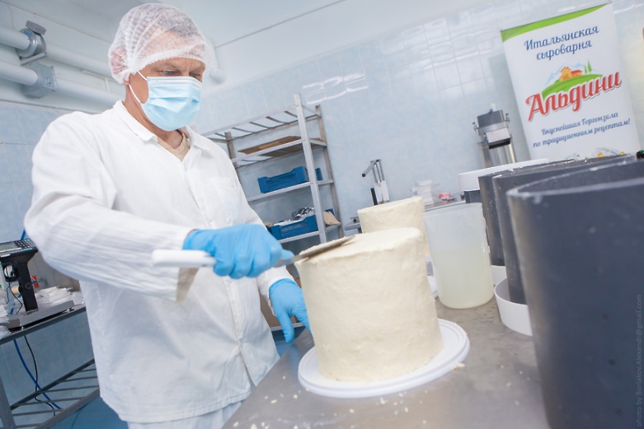
БЮДЖЕТ В РАЗРЕЗЕ МУНИЦИПАЛЬНЫХ ПРОГРАММ С УКАЗАНИЕМ ДОСТИГНУТЫХ И ПЛАНОВЫХ ЦЕЛЕВЫХ ПОКАЗАТЕЛЕЙ ПРОГРАММ С ОБЪЯСНЕНИЕМ ПРИЧИН ИХ НЕВЫПОЛНЕНИЯ
№ п/п | Показатели муниципальных программ | Единица измерения | Планируемое значение показателя | Достигнутое значение показателя | % исполнения планируемого значения | Пояснения причин невыполнения плановых значений
 | Муниципальная программа "Предпринимательство"
 | Подпрограмма 3. Развитие малого и среднего предпринимательства
15 | 2021 Количество вновь созданных субъектов малого и среднего бизнеса | единиц | 943 | 945 | 100,2
16 | 2021 Число субъектов малого и среднего предпринимательства в расчете на 10 тыс. человек населения | единиц | 273,9 | 285 | 104,1
17 | 2021 Количество самозанятых граждан, зафиксировавших свой статус, с учетом введения налогового режима для самозанятых, нарастающим итогом | Человек | 4380 | 4575 | 104,5
18 | 2021 Малый бизнес большого региона. Прирост количества субъектов малого и среднего предпринимательства на 10 тыс. населения | единиц | 1 | 12,95 | 1295
19 | 2021 Доля среднесписочной численности работников (без внешних совместителей) малых и средних предприятий в среднесписочной численности работников (без внешних совместителей) всех предприятий и организаций | Процент | 25,69 | 25,69 | 100

Slide 47
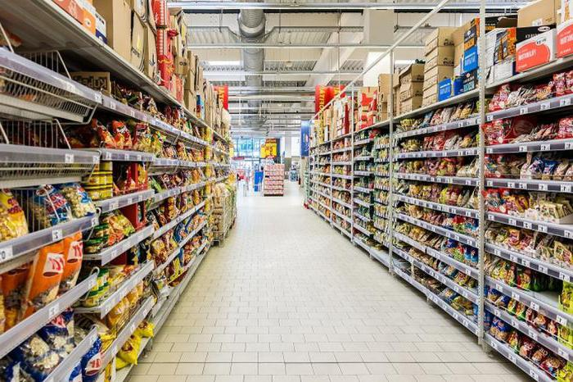
БЮДЖЕТ В РАЗРЕЗЕ МУНИЦИПАЛЬНЫХ ПРОГРАММ С УКАЗАНИЕМ ДОСТИГНУТЫХ И ПЛАНОВЫХ ЦЕЛЕВЫХ ПОКАЗАТЕЛЕЙ ПРОГРАММ С ОБЪЯСНЕНИЕМ ПРИЧИН ИХ НЕВЫПОЛНЕНИЯ
№ п/п | Показатели муниципальных программ | Единица измерения | Планируемое значение показателя | Достигнутое значение показателя | % исполнения планируемого значения | Пояснения причин невыполнения плановых значений
 | Муниципальная программа "Предпринимательство"
 | Подпрограмма 4. Развитие потребительского рынка и услуг
20 | 2021 Прирост площадей торговых объектов | Тысяча квадратных метров | 4,4 | 5,45 | 123,9
21 | 2021 Прирост рабочих мест на объектах бытового обслуживания | мест | 26 | 30 | 115,4
22 | 2021 Обеспеченность населения площадью торговых объектов | квадратных метров на 1000 человек | 1048,4 | 1050,4 | 100,2
23 | 2021 Доля обращений по вопросу защиты прав потребителей от общего количества поступивших обращений | Процент | 11 | 10,1 | 108,9
24 | 2021 Прирост посадочных мест на объектах общественного питания | мест | 71 | 103 | 145,1
25 | 2021 Доля ОДС, соответствующих требованиям, нормам и стандартам действующего законодательства, от общего количества ОДС | Процент | 85 | 61,2 | 72 | Проблема при изменении вида разрешенного использования земельных участков для размещения ОДС, т.к. Правила землепользования и застройки Орехово-Зуевского городского округа находятся на стадии разработки
26 | 2021 Стандарт потребительского рынка и услуг | балл | 2949 | 3155,2 | 107

Slide 48
БЮДЖЕТ В РАЗРЕЗЕ МУНИЦИПАЛЬНЫХ ПРОГРАММ С УКАЗАНИЕМ ДОСТИГНУТЫХ И ПЛАНОВЫХ ЦЕЛЕВЫХ ПОКАЗАТЕЛЕЙ ПРОГРАММ С ОБЪЯСНЕНИЕМ ПРИЧИН ИХ НЕВЫПОЛНЕНИЯ
№ п/п | Показатели муниципальных программ | Единица измерения | Планируемое значение показателя | Достигнутое значение показателя | % исполнения планируемого значения | Пояснения причин невыполнения плановых значений
 | Муниципальная программа "Управление имуществом и муниципальными финансами"
 | Подпрограмма 1. Развитие имущественного комплекса
1 | 2021 Эффективность работы по взысканию задолженности по арендной плате за муниципальное имущество и землю | Процент | 100 | 121,73 | 121,7
2 | 2021 Поступления доходов в бюджет муниципального образования от распоряжения муниципальным имуществом и землей | Процент | 100 | 105,39 | 105,4
3 | 2021 Предоставление земельных участков многодетным семьям | Процент | 100 | 68 | 68 | Предоставление земельных участков осуществляется в соответствии с количеством и наличием свободных земельных участков. Проводится работа по формированию новых земельных участков
4 | 2021 Эффективность работы по взысканию задолженности по арендной плате за земельные участки, государственная собственность на которые не разграничена | Процент | 100 | 89,99 | 90 | Исковые заявления находятся на рассмотрении, претензионно-исковая работа ведется, некоторые должники находятся в судебных разбирательствах
5 | 2021 Поступления доходов в бюджет муниципального образования от распоряжения земельными участками, государственная собственность на которые не разграничена | Процент | 100 | 110,37 | 110,4
6 | 2021 Проверка использования земель | Процент | 100 | 100 | 100

Slide 49
БЮДЖЕТ В РАЗРЕЗЕ МУНИЦИПАЛЬНЫХ ПРОГРАММ С УКАЗАНИЕМ ДОСТИГНУТЫХ И ПЛАНОВЫХ ЦЕЛЕВЫХ ПОКАЗАТЕЛЕЙ ПРОГРАММ С ОБЪЯСНЕНИЕМ ПРИЧИН ИХ НЕВЫПОЛНЕНИЯ
№ п/п | Показатели муниципальных программ | Единица измерения | Планируемое значение показателя | Достигнутое значение показателя | % исполнения планируемого значения | Пояснения причин невыполнения плановых значений
 | Муниципальная программа "Управление имуществом и муниципальными финансами"
 | Подпрограмма 1. Развитие имущественного комплекса
7 | 2021 Доля проведенных аукционов на право заключения договоров аренды земельных участков для субъектов малого и среднего предпринимательства к общему количеству таких торгов | Процент | 20 | 0 | 0 | Земельный участок снят с торгов в связи с отсутствием интересанта. Торги запланированы на 2022 г.
8 | 2021 Исключение незаконных решений по земле | Штука | 0 | 319,09 | 0 | В связи с большим количеством просроченных инцидентов наблюдается рост задолженности. Для недопущения просрочек планируется проводить работу по взысканию задолженности и ее списанию как безнадежной к взысканию
9 | 2021 Доля объектов недвижимого имущества, поставленных на кадастровый учет от выявленных земельных участков с объектами без прав | Процент | 50 | 137,26 | 274,5
10 | 2021 Прирост земельного налога | Процент | 100 | 101,67 | 101,7

Slide 50
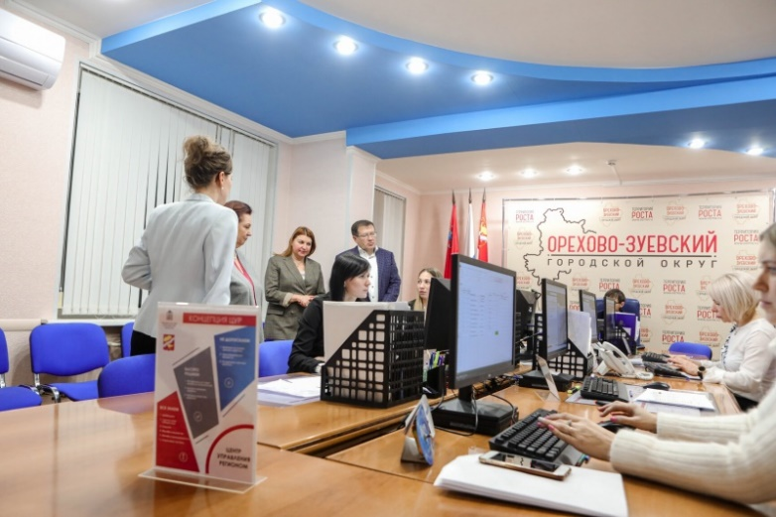
БЮДЖЕТ В РАЗРЕЗЕ МУНИЦИПАЛЬНЫХ ПРОГРАММ С УКАЗАНИЕМ ДОСТИГНУТЫХ И ПЛАНОВЫХ ЦЕЛЕВЫХ ПОКАЗАТЕЛЕЙ ПРОГРАММ С ОБЪЯСНЕНИЕМ ПРИЧИН ИХ НЕВЫПОЛНЕНИЯ
№ п/п | Показатели муниципальных программ | Единица измерения | Планируемое значение показателя | Достигнутое значение показателя | % исполнения планируемого значения | Пояснения причин невыполнения плановых значений
 | Муниципальная программа "Управление имуществом и муниципальными финансами"
 | Подпрограмма 3. Совершенствование муниципальной службы Московской области
11 | Обеспечение профессионального развития муниципальных служащих Московской области | Процент | 100 | 100 | 100
12 | Доля муниципальных служащих Орехово-Зуевского городского округа Московской области, принявших участие в мероприятиях по профессиональному развитию, от общего количества муниципальных служащих Орехово-Зуевского городского округа Московской области | Процент | 20 | 36,2 | 181
 | Подпрограмма 4. Управление муниципальными финансами
13 | Снижение доли налоговой задолженности к собственным налоговым поступлениям в консолидированный бюджет | Процент | 0,08 | 0,05 | 160
14 | Отношение объема муниципального долга к годовому объему доходов бюджета городского округа Орехово-Зуево без учета безвозмездных поступлений и (или) поступлений налоговых доходов по дополнительным нормативам отчислений | Процент | ≤50 | 19,5 | 256,4

Slide 51
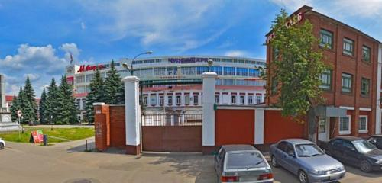
БЮДЖЕТ В РАЗРЕЗЕ МУНИЦИПАЛЬНЫХ ПРОГРАММ С УКАЗАНИЕМ ДОСТИГНУТЫХ И ПЛАНОВЫХ ЦЕЛЕВЫХ ПОКАЗАТЕЛЕЙ ПРОГРАММ С ОБЪЯСНЕНИЕМ ПРИЧИН ИХ НЕВЫПОЛНЕНИЯ
№ п/п | Показатели муниципальных программ | Единица измерения | Планируемое значение показателя | Достигнутое значение показателя | % исполнения планируемого значения | Пояснения причин невыполнения плановых значений
 | Муниципальная программа "Развитие институтов гражданского общества, повышение эффективности местного самоуправления и реализации молодежной политики"
 | Подпрограмма 1. Развитие системы информирования населения о деятельности органов местного самоуправления Московской области, создание доступной современной медиасреды
1 | 2021 Информирование населения через СМИ | Процент | 150 | 199,97 | 133,3
2 | 2021 Уровень информированности населения в социальных сетях | балл | 8 | 8,54 | 106,8
3 | 2021 Наличие незаконных рекламных конструкций, установленных на территории муниципального образования | Процент | 0 | 0,6 | 99,4 | На территории Орехово-Зуевского городского округа всего насчитывается 154 рекламных конструкций, из них 1 – незаконно установленная. Ее демонтаж планируется осуществить в 2022 году
4 | 2021 Наличие задолженности в муниципальный бюджет по платежам за установку и эксплуатацию рекламных конструкций | Процент | 0 | 0 | 100
 | Подпрограмма 2. Мир и согласие. Новые возможности
5 | Доля проведенных мероприятий, направленных на укрепление межэтнических и межконфессиональных отношений способствующих социальной стабильности на территории Орехово-Зуевского городского округа от общего числа запланированных | Процент | 100 | 100 | 100
 | Подпрограмма 3. Эффективное местное самоуправление Московской области
6 | Количество проектов инициативного бюджетирования по результатам конкурсного отбора | единиц | 29 | 29 | 100

Slide 52
БЮДЖЕТ В РАЗРЕЗЕ МУНИЦИПАЛЬНЫХ ПРОГРАММ С УКАЗАНИЕМ ДОСТИГНУТЫХ И ПЛАНОВЫХ ЦЕЛЕВЫХ ПОКАЗАТЕЛЕЙ ПРОГРАММ С ОБЪЯСНЕНИЕМ ПРИЧИН ИХ НЕВЫПОЛНЕНИЯ
№ п/п | Показатели муниципальных программ | Единица измерения | Планируемое значение показателя | Достигнутое значение показателя | % исполнения планируемого значения | Пояснения причин невыполнения плановых значений
 | Муниципальная программа "Развитие институтов гражданского общества, повышение эффективности местного самоуправления и реализации молодежной политики"
 | Подпрограмма 4. Молодежь Подмосковья
7 | 2021 Общая численность граждан, вовлеченных центрами (сообществами, объединениями) поддержки добровольчества (волонтерства) на базе образовательных организаций, некоммерческих организаций, государственных и муниципальных учреждений, в добровольческую (волонтерскую) деятельность | Человек | 34070 | 56528 | 165,9
8 | Доля молодежи, задействованной в мероприятиях по вовлечению в творческую деятельность | Процент | 36 | 115,9 | 321,9
9 | Доля молодых граждан, принимающих участие в мероприятиях по гражданско-патриотическому, духовно-нравственному воспитанию, к общему числу молодых граждан | Процент | 17 | 29,3 | 172,4
10 | Численность обучающихся, вовлеченных в деятельность общественных объединений на базе образовательных организаций общего образования, среднего и высшего профессионального образования | Человек | 1300 | 1352 | 104
11 | Доля студентов, вовлеченных в клубное студенческое движение, от общего числа студентов Орехово-Зуевского городского округа | Процент | 3,95 | 3,95 | 100
12 | Доля молодых граждан, вовлеченных в организованные формы досуга | Процент | 3,7 | 4,5 | 121,6
13 | Доля молодых граждан, участвующих в деятельности общественных организаций и объединений, принимающих участие в добровольческой (волонтерской) деятельности, к общему числу молодых граждан | Процент | 11 | 11 | 100
14 | Доля молодых граждан, принимающих участие в мероприятия, направленных на поддержку талантливой молодежи, молодежных социально-значимых инициатив и предпринимательства, к общему числу молодых граждан | Процент | 13,5 | 15,1 | 111,9
15 | Доля молодых граждан, принимающих участие в международных, межрегиональных и межмуниципальных молодежных мероприятиях, к общему числу молодых граждан | Процент | 3 | 4,2 | 140

Slide 53
БЮДЖЕТ В РАЗРЕЗЕ МУНИЦИПАЛЬНЫХ ПРОГРАММ С УКАЗАНИЕМ ДОСТИГНУТЫХ И ПЛАНОВЫХ ЦЕЛЕВЫХ ПОКАЗАТЕЛЕЙ ПРОГРАММ С ОБЪЯСНЕНИЕМ ПРИЧИН ИХ НЕВЫПОЛНЕНИЯ
№ п/п | Показатели муниципальных программ | Единица измерения | Планируемое значение показателя | Достигнутое значение показателя | % исполнения планируемого значения | Пояснения причин невыполнения плановых значений
 | Муниципальная программа "Развитие институтов гражданского общества, повышение эффективности местного самоуправления и реализации молодежной политики"
 | Подпрограмма 6. Развитие туризма в Московской области
16 | Туристский поток в Московскую область | Миллион человек | 0,024 | 0,024 | 100
17 | Численность лиц, размещенных в коллективных средствах размещения | Тысяча человек | 17,75 | 17,75 | 100
18 | Объем платных туристских услуг, оказанных населению | Миллион рублей | 45,5 | 45,5 | 100
19 | Объем экспорта услуг категории «Поездки» | Миллиард долларов | 0 | 0 | 0
20 | Экскурсионный поток в Московскую область | Тысяча человек | 5,2 | 5,2 | 100

Slide 54
БЮДЖЕТ В РАЗРЕЗЕ МУНИЦИПАЛЬНЫХ ПРОГРАММ С УКАЗАНИЕМ ДОСТИГНУТЫХ И ПЛАНОВЫХ ЦЕЛЕВЫХ ПОКАЗАТЕЛЕЙ ПРОГРАММ С ОБЪЯСНЕНИЕМ ПРИЧИН ИХ НЕВЫПОЛНЕНИЯ
№ п/п | Показатели муниципальных программ | Единица измерения | Планируемое значение показателя | Достигнутое значение показателя | % исполнения планируемого значения | Пояснения причин невыполнения плановых значений
 | Муниципальная программа "Развитие и функционирование дорожно-транспортного комплекса"
 | Подпрограмма 1. Пассажирский транспорт общего пользования
1 | 2021 Соблюдение расписания на автобусных маршрутах | Процент | 90 | 82,14 | 91,3 | Причиной невыполнения показателя является слабое техническое состояние транспортных средств ПБ Орехово-Зуево МАП № 12 г.Ногинск филиал АО "Мострансавто"
 | Подпрограмма 2. Дороги Подмосковья
2 | Протяженность автомобильных дорог общего пользования местного значения, соответствующих нормативным требованиям к транспортно-эксплуатационным показателям на 31 декабря отчетного года (справочно) | Километр | 571,3 | 571,3 | 100
3 | Протяженность сети автомобильных дорог общего пользования местного значения (справочно) | Километр | 765,3 | 765,3 | 100

Slide 55
БЮДЖЕТ В РАЗРЕЗЕ МУНИЦИПАЛЬНЫХ ПРОГРАММ С УКАЗАНИЕМ ДОСТИГНУТЫХ И ПЛАНОВЫХ ЦЕЛЕВЫХ ПОКАЗАТЕЛЕЙ ПРОГРАММ С ОБЪЯСНЕНИЕМ ПРИЧИН ИХ НЕВЫПОЛНЕНИЯ
№ п/п | Показатели муниципальных программ | Единица измерения | Планируемое значение показателя | Достигнутое значение показателя | % исполнения планируемого значения | Пояснения причин невыполнения плановых значений
 | Муниципальная программа "Развитие и функционирование дорожно-транспортного комплекса"
 | Подпрограмма 1. Пассажирский транспорт общего пользования
4 | 2021 Ремонт (капитальный ремонт) сети автомобильных дорог общего пользования местного значения | Километров на тысячу квадратных метров | 11,958 /83,705 | 26,196/183,367 | 219,1
5 | 2021 Создание парковочного пространства на улично-дорожной сети | Место | 150 | 180 | 120
6 | 2021 Объёмы ввода в эксплуатацию после строительства и реконструкции автомобильных дорог общего пользования местного значения (при наличии объектов в программе) | Километр на погонный метр | - | - | -
7 | 2021 ДТП. Снижение смертности от дорожно-транспортных происшествий: на дорогах федерального значения, на дорогах регионального значения, на дорогах муниципального значения, на частных дорогах, количество погибших на 100 тыс. населения | человек на 1 тыс. человек | 6,95 | 13,39 | 51,9 | Реализованы муниципальные контракты на ремонт тротуаров и выполнение отдельных мероприятий, направленных на повышение БДД на дорогах общего пользования местного значения. Смертельные случаи на муниципальных дорогах отсутствуют. Случаи со смертельным исходом зарегистрированы на дорогах федерального и регионального значения, на частных дорогах.

Slide 56
БЮДЖЕТ В РАЗРЕЗЕ МУНИЦИПАЛЬНЫХ ПРОГРАММ С УКАЗАНИЕМ ДОСТИГНУТЫХ И ПЛАНОВЫХ ЦЕЛЕВЫХ ПОКАЗАТЕЛЕЙ ПРОГРАММ С ОБЪЯСНЕНИЕМ ПРИЧИН ИХ НЕВЫПОЛНЕНИЯ
№ п/п | Показатели муниципальных программ | Единица измерения | Планируемое значение показателя | Достигнутое значение показателя | % исполнения планируемого значения | Пояснения причин невыполнения плановых значений
 | Муниципальная программа "Цифровое муниципальное образование"
 | Подпрограмма 1. Снижение административных барьеров, повышение качества и доступности предоставления государственных и муниципальных услуг, в том числе на базе многофункциональных центров предоставления государственных и муниципальных услуг, а также услуг почтовой связи
1 | 2021 Доля заявителей МФЦ, ожидающих в очереди более 11 минут | Процент | 0 | 0 | 100
2 | 2021 Доля граждан, имеющих доступ к получению государственных и муниципальных услуг по принципу "одного окна" по месту пребывания, в том числе в МФЦ | Процент | 100 | 100 | 100
3 | 2021 Выполнение требований комфортности и доступности МФЦ | Процент | 100 | 100 | 100
4 | 2021 Уровень удовлетворенности граждан качеством предоставления государственных и муниципальных услуг | Процент | 97,9 | 98,4 | 100,5
5 | 2021 Среднее время ожидания в очереди для получения государственных (муниципальных) услуг | Минута | 4 | 3,3 | 121,2
6 | 2021 Доля отделений почтовой связи, работы по ремонту которых выполнены с использованием иного межбюджетного трансферта | Процент | 100 | 100 | 100

Slide 57
БЮДЖЕТ В РАЗРЕЗЕ МУНИЦИПАЛЬНЫХ ПРОГРАММ С УКАЗАНИЕМ ДОСТИГНУТЫХ И ПЛАНОВЫХ ЦЕЛЕВЫХ ПОКАЗАТЕЛЕЙ ПРОГРАММ С ОБЪЯСНЕНИЕМ ПРИЧИН ИХ НЕВЫПОЛНЕНИЯ
№ п/п | Показатели муниципальных программ | Единица измерения | Планируемое значение показателя | Достигнутое значение показателя | % исполнения планируемого значения | Пояснения причин невыполнения плановых значений
 | Муниципальная программа "Цифровое муниципальное образование"
 | Подпрограмма 2. Развитие информационной и технологической инфраструктуры экосистемы цифровой экономики муниципального образования Московской области
7 | 2021 Доля рабочих мест, обеспеченных необходимым компьютерным оборудованием и услугами связи в соответствии с требованиями нормативных правовых актов Московской области | Процент | 100 | 100 | 100
8 | 2021 Стоимостная доля закупаемого и (или) арендуемого ОМСУ муниципального образования Московской области отечественного программного обеспечения | Процент | 75 | 100 | 133,3
9 | 2021 Увеличение доли защищенных по требованиям безопасности информации информационных систем, используемых ОМСУ муниципального образования Московской области, в соответствии с категорией обрабатываемой информации, а также персональных компьютеров, используемых на рабочих местах работников, обеспеченных антивирусным программным обеспечением с регулярным обновлением соответствующих баз | Процент | 100 | 100 | 100
10 | 2021 Доля работников ОМСУ муниципального образования Московской области, обеспеченных средствами электронной подписи в соответствии с установленными требованиями | Процент | 100 | 100 | 100
11 | 2021 Доля документов служебной переписки ОМСУ муниципального образования Московской области и их подведомственных учреждений с ЦИОГВ и ГО Московской области, подведомственными ЦИОГВ и ГО Московской области организациями и учреждениями, не содержащих персональные данные и конфиденциальные сведения и направляемых исключительно в электронном виде с использованием МСЭД и средств электронной подписи | Процент | 100 | 100 | 100

Slide 58
БЮДЖЕТ В РАЗРЕЗЕ МУНИЦИПАЛЬНЫХ ПРОГРАММ С УКАЗАНИЕМ ДОСТИГНУТЫХ И ПЛАНОВЫХ ЦЕЛЕВЫХ ПОКАЗАТЕЛЕЙ ПРОГРАММ С ОБЪЯСНЕНИЕМ ПРИЧИН ИХ НЕВЫПОЛНЕНИЯ
№ п/п | Показатели муниципальных программ | Единица измерения | Планируемое значение показателя | Достигнутое значение показателя | % исполнения планируемого значения | Пояснения причин невыполнения плановых значений
 | Муниципальная программа "Цифровое муниципальное образование"
 | Подпрограмма 2. Развитие информационной и технологической инфраструктуры экосистемы цифровой экономики муниципального образования Московской области
12 | 2021 Процент проникновения ЕСИА в муниципальном образовании Московской области | Процент | 80 | 80 | 100
13 | 2021 Качественные услуги – Доля муниципальных (государственных) услуг, по которым нарушены регламентные сроки | Процент | 2 | 0,13 | 1538
14 | 2021 Удобные услуги – Доля муниципальных (государственных) услуг, по которым заявления поданы в электронном виде через региональный портал государственных и муниципальных услуг | Процент | 90 | 100 | 111,1
15 | 2021 Повторные обращения – Доля обращений, поступивших на портал «Добродел», по которым поступили повторные обращения | Процент | 30 | 0 | 0
16 | 2021 Отложенные решения – Доля отложенных решений от числа ответов, предоставленных на портале «Добродел» (два и более раз) | Процент | 5 | 0 | 0
17 | 2021 Ответь вовремя – Доля жалоб, поступивших на портал «Добродел», по которым нарушен срок подготовки ответа | Процент | 5 | 0 | 0
18 | 2021 Доля муниципальных общеобразовательных организаций в муниципальном образовании Московской области, подключенных к сети Интернет на скорости: для общеобразовательных организаций, расположенных в городских населенных пунктах, – не менее 100 Мбит/с; для общеобразовательных организаций, расположенных в сельских населенных пунктах, – не менее 50 Мбит/с | Процент | 100 | 100 | 100

Slide 59
БЮДЖЕТ В РАЗРЕЗЕ МУНИЦИПАЛЬНЫХ ПРОГРАММ С УКАЗАНИЕМ ДОСТИГНУТЫХ И ПЛАНОВЫХ ЦЕЛЕВЫХ ПОКАЗАТЕЛЕЙ ПРОГРАММ С ОБЪЯСНЕНИЕМ ПРИЧИН ИХ НЕВЫПОЛНЕНИЯ
№ п/п | Показатели муниципальных программ | Единица измерения | Планируемое значение показателя | Достигнутое значение показателя | % исполнения планируемого значения | Пояснения причин невыполнения плановых значений
 | Муниципальная программа "Цифровое муниципальное образование"
 | Подпрограмма 2. Развитие информационной и технологической инфраструктуры экосистемы цифровой экономики муниципального образования Московской области
19 | 2021 Доля многоквартирных домов, имеющих возможность пользоваться услугами проводного и мобильного доступа в информационно-телекоммуникационную сеть Интернет на скорости не менее 1 Мбит/с, предоставляемыми не менее чем 2 операторами связи | Процент | 87,2 | 87,4 | 100,2
20 | 2021 Доля муниципальных учреждений культуры, обеспеченных доступом в информационно-телекоммуникационную сеть Интернет на скорости: для учреждений культуры, расположенных в городских населенных пунктах, – не менее 50 Мбит/с; для учреждений культуры, расположенных в сельских населенных пунктах, – не менее 10 Мбит/с | Процент | 100 | 100 | 100
21 | 2021 Образовательные организации оснащены (обновили) компьютерным, мультимедийным, презентационным оборудованием и программным обеспечением в рамках эксперимента по модернизации начального общего, основного общего и среднего общего образования | Процент | 27,66 | 27,66 | 100
22 | 2021 Доля помещений аппаратных, приведенных в соответствие со стандартом «Цифровая школа» в части ИТ-инфраструктуры государственных и муниципальных общеобразовательных организаций, реализующих программы общего образования, для обеспечения в помещениях безопасного доступа к государственным, муниципальным и иным информационным системам, информационно-телекоммуникационной сети «Интернет» и обеспечения базовой безопасности образовательного процесса | Процент | 29,31 | 29,31 | 100

Slide 60
БЮДЖЕТ В РАЗРЕЗЕ МУНИЦИПАЛЬНЫХ ПРОГРАММ С УКАЗАНИЕМ ДОСТИГНУТЫХ И ПЛАНОВЫХ ЦЕЛЕВЫХ ПОКАЗАТЕЛЕЙ ПРОГРАММ С ОБЪЯСНЕНИЕМ ПРИЧИН ИХ НЕВЫПОЛНЕНИЯ
№ п/п | Показатели муниципальных программ | Единица измерения | Планируемое значение показателя | Достигнутое значение показателя | % исполнения планируемого значения | Пояснения причин невыполнения плановых значений
 | Муниципальная программа "Архитектура и градостроительство"
 | Подпрограмма 1. Разработка Генерального плана развития городского округа
1 | Наличие утвержденных нормативов градостроительного проектирования городского округа (внесение изменений в нормативы градостроительного проектирования городского округа) | да/нет | да | да | 100
2 | Наличие утвержденных в актуальной версии Правил землепользования и застройки городского округа (внесение изменений в Правила землепользования и застройки городского округа) | да/нет | да | нет | 0 | В связи с отсутствием актуального генерального плана городского округа
3 | Наличие утвержденного в актуальной версии генерального плана городского округа (внесение изменений в генеральный план городского округа) | да/нет | да | нет | 0 | В связи с отсутствием актуального генерального плана городского округа
4 | Наличие утвержденной карты планируемого размещения объектов местного значения муниципального образования Московской области | да/нет | да | нет | 0 | В связи с отсутствием актуального генерального плана городского округа
 | Подпрограмма 2. Реализация политики пространственного развития
5 | 2021 Количество ликвидированных самовольных, недостроенных и аварийных объектов на территории муниципального образования Московской области | единиц | 11 | 54 | 490,9

Slide 61
БЮДЖЕТ В РАЗРЕЗЕ МУНИЦИПАЛЬНЫХ ПРОГРАММ С УКАЗАНИЕМ ДОСТИГНУТЫХ И ПЛАНОВЫХ ЦЕЛЕВЫХ ПОКАЗАТЕЛЕЙ ПРОГРАММ С ОБЪЯСНЕНИЕМ ПРИЧИН ИХ НЕВЫПОЛНЕНИЯ
№ п/п | Показатели муниципальных программ | Единица измерения | Планируемое значение показателя | Достигнутое значение показателя | % исполнения планируемого значения | Пояснения причин невыполнения плановых значений
 | Муниципальная программа "Формирование комфортной городской среды"
 | Подпрограмма 1. Комфортная городская среда
1 | 2021 Количество благоустроенных общественных территорий | единиц | 2 | 2 | 100
2 | 2021 Количество благоустроенных общественных территорий, реализованных без привлечения средств федерального бюджета и бюджета Московской области | единиц | 0 | 0 | 0
3 | 2021 Количество разработанных концепций благоустройства общественных территорий | Единица | 1 | 1 | 100
4 | 2021 Количество разработанных проектов благоустройства общественных территорий | Единица | 1 | 1 | 100
5 | 2021 Количество установленных детских игровых площадок | Единица | 9 | 9 | 100
6 | 2021 Количество благоустроенных дворовых территорий | Единица | 48 | 48 | 100
7 | 2021 Доля граждан, принявших участие в решении вопросов развития городской среды, от общего количества граждан в возрасте от 14 лет, проживающих в муниципальных образованиях, на территории которых реализуются проекты по созданию комфортной городской среды | Процент | 15 | 15 | 100
8 | 2021 Реализованы проекты победителей Всероссийского конкурса лучших проектов создания комфортной городской среды в малых городах и исторических поселениях | Единица | 0 | 0 | 0
9 | 2021 Количество объектов систем наружного освещения, в отношении которых реализованы мероприятия по устройству и капитальному ремонту | единиц | 24 | 24 | 100
10 | Количество объектов в отношении которых реализованы мероприятия по устройству архитектурно-художественного освещения | единиц | 0 | 0 | 0
11 | 2021 Соответствие нормативу обеспеченности парками культуры и отдыха | Процент | 100 | 100 | 100
12 | 2021 Увеличение числа посетителей парков культуры и отдыха | Процент | 110 | 110 | 100

Slide 62
БЮДЖЕТ В РАЗРЕЗЕ МУНИЦИПАЛЬНЫХ ПРОГРАММ С УКАЗАНИЕМ ДОСТИГНУТЫХ И ПЛАНОВЫХ ЦЕЛЕВЫХ ПОКАЗАТЕЛЕЙ ПРОГРАММ С ОБЪЯСНЕНИЕМ ПРИЧИН ИХ НЕВЫПОЛНЕНИЯ
№ п/п | Показатели муниципальных программ | Единица измерения | Планируемое значение показателя | Достигнутое значение показателя | % исполнения планируемого значения | Пояснения причин невыполнения плановых значений
 | Муниципальная программа "Формирование комфортной городской среды"
 | Подпрограмма 1. Комфортная городская среда
13 | 2021 Количество созданных и благоустроенных парков культуры и отдыха на территории Московской области | Единица | 0 | 0 | 0
14 | 2021 Количество парков культуры и отдыха на территории Московской области, в которых благоустроены зоны для досуга и отдыха населения | единиц | 0 | 0 | 0
15 | 2021 Площадь устраненных дефектов асфальтового покрытия дворовых территорий, в том числе проездов на дворовые территории, в том числе внутриквартальных проездов, в рамках проведения ямочного ремонта | Квадратный метр | 39123,24 | 39123,24 | 100
16 | 2021 Соответствие внешнего вида ограждений региональным требованиям | балл | 0 | 0 | 0
17 | Доля светильников наружного освещения, управление которыми осуществляется с использованием автоматизированных систем управления наружным освещением | Процент | 67,66 | 67,66 | 100,0
 | Подпрограмма 2. Благоустройство территорий
18 | Отклонение от норматива расходов на содержание территорий городского округа | Процент | 0 | 0 | 100
 | Подпрограмма 3. Создание условий для обеспечения комфортного проживания жителей в многоквартирных домах
19 | 2021 Количество МКД, в которых проведен капитальный ремонт в рамках региональной программы | Единица | 71 | 71 | 100
20 | 2021 Количество отремонтированных подъездов в МКД | Единица | 363 | 621 | 171,1

Slide 63
БЮДЖЕТ В РАЗРЕЗЕ МУНИЦИПАЛЬНЫХ ПРОГРАММ С УКАЗАНИЕМ ДОСТИГНУТЫХ И ПЛАНОВЫХ ЦЕЛЕВЫХ ПОКАЗАТЕЛЕЙ ПРОГРАММ С ОБЪЯСНЕНИЕМ ПРИЧИН ИХ НЕВЫПОЛНЕНИЯ
№ п/п | Показатели муниципальных программ | Единица измерения | Планируемое значение показателя | Достигнутое значение показателя | % исполнения планируемого значения | Пояснения причин невыполнения плановых значений
 | Муниципальная программа "Строительство объектов социальной инфраструктуры"
 | Подпрограмма 2. Строительство (реконструкция) объектов культуры
1 | 2021 Количество введенных в эксплуатацию объектов культуры | Единица | 0 | 0 | 0
2 | 2021 Количество введенных в эксплуатацию образовательных учреждений сферы культуры | Единица | 0 | 0 | 0
 | Подпрограмма 3. Строительство (реконструкция) объектов образования
3 | 2021 Количество введенных в эксплуатацию объектов общего образования за счет бюджетных средств | Единица | 2 | 2 | 100
4 | Количество введенных в эксплуатацию объектов общего образования в рамках реализации мероприятий по созданию в субъектах Российской Федерации дополнительных (новых) мест в общеобразовательных организациях в связи с ростом числа учащихся, вызванным демографическим фактором | единиц | 0 | 0 | 0
 | Подпрограмма 5. Строительство (реконструкция) объектов физической культуры и спорта
5 | 2021 Количество введенных в эксплуатацию физкультурно-оздоровительных комплексов по поручению Губернатора Московской области «50 ФОКов» | Единица | 1 | 1 | 100
6 | 2021 Количество введенных в эксплуатацию муниципальных стадионов | Единица | 0 | 0 | 0
7 | 2021 Количество введенных в эксплуатацию объектов спортивной инфраструктуры муниципальной собственности для занятий физической культурой и спортом | Единица | 0 | 0 | 0

Slide 64
БЮДЖЕТ В РАЗРЕЗЕ МУНИЦИПАЛЬНЫХ ПРОГРАММ С УКАЗАНИЕМ ДОСТИГНУТЫХ И ПЛАНОВЫХ ЦЕЛЕВЫХ ПОКАЗАТЕЛЕЙ ПРОГРАММ С ОБЪЯСНЕНИЕМ ПРИЧИН ИХ НЕВЫПОЛНЕНИЯ
№ п/п | Показатели муниципальных программ | Единица измерения | Планируемое значение показателя | Достигнутое значение показателя | % исполнения планируемого значения | Пояснения причин невыполнения плановых значений
 | Муниципальная программа "Переселение граждан из аварийного жилищного фонда"
 | Подпрограмма 1. Обеспечение устойчивого сокращения непригодного для проживания жилищного фонда
1 | Общая площадь аварийного фонда, подлежащая расселению до 01.09.2025, в том числе: | тыс. кв. метров | 1839,5 | 0 | 0 | отсутствие финансирования
2 | Количество граждан, подлежащих расселению из аварийного фонда до 01.09.2025, в том числе | Тысяча человек | 0 | 0 | 0
 | Подпрограмма 2. Обеспечение мероприятий по переселению граждан из аварийного жилищного фонда в Московской области
3 | Количество переселённых жителей из аварийного жилищного фонда за счет внебюджетных источников | Тысяча человек | 0 | 0 | 0
4 | Количество граждан, переселенных из аварийного жилищного фонда, признанного таковым после 01.01.2017, переселенных по второй подпрограмме | Тысяча человек | 0 | 0 | 0
5 | Количество граждан, переселенных из аварийного жилищного фонда, признанного таковым до 01.01.2017, переселенных по второй подпрограмме | Тысяча человек | 0,05 | 0,046 | 92 | смерть граждан
6 | Количество граждан, переселенных из аварийного жилищного фонда за счет муниципальных программ | Тысяча человек | 0 | 0 | 0
7 | Количество граждан, переселенных из аварийного жилищного фонда, признанного таковым до 01.01.2017, переселенных по адресной программе | Тысяча человек | 0,109 | 0,107 | 98,2 | неизвестно место нахождения 2 собственников, принудительное изъятие жилого помещения рассматривается в судебном порядке
8 | Количество граждан, переселенных из аварийного жилищного фонда, признанного таковым после 01.01.2017, переселенных по адресной программе | Тысяча человек | 0 | 0 | 0

Slide 65
БЮДЖЕТ В РАЗРЕЗЕ МУНИЦИПАЛЬНЫХ ПРОГРАММ
Код целевой статьи | Наименование программ | План по решению о бюджете первоначальный | План по решению о бюджете уточненный | Фактическое исполнение | % исполнения первоначального плана | % исполнения уточненного плана | Пояснения отклонений от плановых значений
0100000000 | Муниципальная программа "Здравоохранение" | 7 260,0 | 6 696,0 | 6 696,0 | 92% | 100%
0200000000 | Муниципальная программа "Культура" | 808 025,8 | 808 409,1 | 808 027,4 | 100% | 100%
0300000000 | Муниципальная программа "Образование" | 4 400 976,7 | 4 401 537,6 | 4 339 229,0 | 99% | 99%
0400000000 | Муниципальная программа "Социальная защита населения" | 273 581,7 | 273 341,6 | 256 188,6 | 94% | 94% | В связи с изменением законодательства, поменялась методика расчета выплат льгот
0500000000 | Муниципальная программа "Спорт" | 391 256,2 | 391 782,3 | 391 510,6 | 100% | 100%
0600000000 | Муниципальная программа "Развитие сельского хозяйства" | 11 525,2 | 11 525,2 | 10 086,4 | 88% | 88% | По результатам осуществления закупок (конкурентных процедур) экономия денежных средств
0700000000 | Муниципальная программа "Экология и окружающая среда" | 72 352,6 | 80 217,4 | 68 980,4 | 95% | 86% | По результатам осуществления закупок (конкурентных процедур) экономия денежных средств
0800000000 | Муниципальная программа "Безопасность и обеспечение безопасности жизнедеятельности населения" | 260 363,1 | 258 715,5 | 249 482,7 | 96% | 96%
0900000000 | Муниципальная программа "Жилище" | 95 651,9 | 95 651,9 | 89 715,3 | 94% | 94% | По результатам осуществления закупок (конкурентных процедур) экономия денежных средств

Slide 66
БЮДЖЕТ В РАЗРЕЗЕ МУНИЦИПАЛЬНЫХ ПРОГРАММ
Код целевой статьи | Наименование программ | План по решению о бюджете первоначальный | План по решению о бюджете уточненный | Фактическое исполнение | % исполнения первоначального плана | % исполнения уточненного плана | Пояснения отклонений от плановых значений
1000000000 | Муниципальная программа "Развитие инженерной инфраструктуры и энергоэффективности" | 203 773,8 | 203 773,8 | 198 773,6 | 98% | 98%
1100000000 | Муниципальная программа "Предпринимательство" | 3 076,7 | 2 900,0 | 2 900,0 | 94% | 100%
1200000000 | Муниципальная программа "Управление имуществом и муниципальными финансами" | 833 132,7 | 832 347,7 | 819 711,5 | 98% | 98%
1300000000 | Муниципальная программа "Развитие институтов гражданского общества, повышение эффективности местного самоуправления и реализации молодежной политики" | 86 769,9 | 85 694,2 | 82 195,2 | 95% | 96%
1400000000 | Муниципальная программа "Развитие и функционирование дорожно-транспортного комплекса" | 561 034,9 | 561 034,9 | 546 948,4 | 97% | 97%
1500000000 | Муниципальная программа "Цифровое муниципальное образование" | 198 427,7 | 198 131,1 | 189 269,4 | 95% | 96%
1600000000 | Муниципальная программа "Архитектура и градостроительство" | 2 009,5 | 2 009,5 | 2 005,9 | 100% | 100%
1700000000 | Муниципальная программа "Формирование современной комфортной городской среды" | 1 802 641,5 | 1 808 329,3 | 1 760 895,2 | 98% | 97%
1800000000 | Муниципальная программа "Строительство объектов социальной инфраструктуры" | 737 882,9 | 737 882,9 | 732 452,2 | 99% | 99%
1900000000 | Муниципальная программа "Переселение граждан из аварийного жилищного фонда" | 77 377,1 | 77 377,1 | 73 183,3 | 95% | 95% | Судебные споры
9500000000 | Руководство и управление в сфере установленных функций органов местного самоуправления | 19 705,7 | 19 705,7 | 18 987,3 | 96% | 96%
9900000000 | Непрограммные расходы | 53 150,1 | 42 861,0 | 11 529,1 | 22% | 27%
 | ВСЕГО РАСХОДОВ | 10 899 975,71 | 10 899 923,70 | 10 658 767,56 | 98% | 98%

Slide 67
ИНФОРМАЦИЯ О РАСХОДАХ БЮДЖЕТА С УЧЕТОМ ИНТЕРЕСОВ ЦЕЛЕВЫХ ГРУПП ПОЛЬЗОВАТЕЛЕЙ
№ | Наименование целевой группы | Численность целевой группы | Доля в общей численности населения МО | Наименование мер социальной поддержки | НПА | Размер выплат на 1 получателя (руб.) | Плановые значения на 2021 год (тыс. руб.) | Фактические значения 2021 года (тыс. руб.) | % исполнения плановых значений
1 | Медицинские работники государственных медицинских организаций | 48 | 0,0002 | Предоставление мер социальной поддержки врачебному персоналу | Постановление администрации Орехово-Зуевского городского округа Московской области от 10.03.2020 №806 "О мерах социальной поддержки отдельным категориям медицинских работников государственных медицинских организаций, подведомственных Министерству здравоохранения Московской области, находящихся на территории Орехово-Зуевского городского округа Московской области" , Решение Совета депутатов от 30.01.2020 №112/8 "О мерах социальной поддержки отдельным категориям медицинских работников государственных медицинских организаций, подведомственных Министерству здравоохранения Московской области, находящихся на территории Орехово-Зуевского городского округа Московской области" | 12 000 (фиксированная выплата) | 6696 | 6696 | 100
2 | Родители (законные представитель) воспитанников ДОУ | 10780 | 0,0465 | Компенсация родительской платы за присмотр и уход за детьми, осваивающими образовательные программы дошкольного образования | Постановление Пр-ва МО от 26.05.2014 № 378/17 «Об утверждении Порядка обращения за компенсацией родительской платы за присмотр и уход за детьми, осваивающими образовательные программы дошкольного образования в организациях Московской области, осуществляющих образовательную деятельность, и порядка ее выплаты, Порядка расходования субвенций бюджетам муниципальных образований Московской области на выплату компенсации родительской платы за присмотр и уход за детьми, осваивающими образовательные программы дошкольного образования в организациях Московской области, осуществляющих образовательную деятельность» | 456,12 (средний расчет) | 4916,92 | 4916,92 | 100

Slide 68
ИНФОРМАЦИЯ О РАСХОДАХ БЮДЖЕТА С УЧЕТОМ ИНТЕРЕСОВ ЦЕЛЕВЫХ ГРУПП ПОЛЬЗОВАТЕЛЕЙ
№ | Наименование целевой группы | Численность целевой группы | Доля в общей численности населения МО | Наименование мер социальной поддержки | НПА | Размер выплат на 1 получателя (руб.) | Плановые значения на 2021 год (тыс. руб.) | Фактические значения 2021 года (тыс. руб.) | % исполнения плановых значений
3 | Учащиеся по адаптированным основным общеобразовательным программам | 118 | 0,0005 | Компенсация проезда к месту учебы и обратно отдельным категориям обучающимся | З-н МО № 7/2005-ОЗ «О компенсации расходов на проезд к месту учебы обратно отдельным категориям обучающихся» | 587,57 (средний расчет) | 69,33 | 69,33 | 100
4 | Учащихся проживающие в сельской местности | 170 | 0,001 | Подвоз учащихся к месту обучения расположенные в сельских населенных пунктах | Федеральный закон РФ "Об образовании в Российской Федерации № 273-ФЗ ст.40 (областные ) | 4509,8 (средний расчет) | 766,67 | 766,67 | 100
 |  |  |  |  | Муниципальные средства | 3989,54 (средний расчет) | 678,22 | 678,22 | 100
5 | Родители (законные представители) детей в возрасте от 7 до 15 лет включит. | 140 | 0,001 | Компенсация стоимости путевки родителям (законным представителям), самостоятельно приобретающим путевки в организации отдыха и оздоровления детей | Постановления администрации г.о. Орехово-Зуево № 674 от 20.06.2017 г. “Об утверждении Порядка предоставления частичной компенсации или частичной (полной) оплаты стоимости путевок для детей граждан Российской Федерации, состоящих на регистрационном учете по месту жительства в городском округе Орехово-Зуево” | 11459,19 (разовая компенсация) | 1604,287 | 1604,287 | 100
 |  |  |  |  | Муниципальные средства

Slide 69
ИНФОРМАЦИЯ О РАСХОДАХ БЮДЖЕТА С УЧЕТОМ ИНТЕРЕСОВ ЦЕЛЕВЫХ ГРУПП ПОЛЬЗОВАТЕЛЕЙ
№ | Наименование целевой группы | Численность целевой группы | Доля в общей численности населения МО | Наименование мер социальной поддержки | НПА | Размер выплат на 1 получателя (руб.) | Плановые значения на 2021 год (тыс. руб.) | Фактические значения 2021 года (тыс. руб.) | % исполнения плановых значений
6 | Граждане, получающие субсидию на оплату жилого помещения и коммунальных услуг | 9501 | 0,04 | Предоставление гражданам субсидий на оплату жилого помещения и коммунальных услуг | Постановление от 24.01.2018г. №67 "Об утверждении административного регламента предоставления государственной услуги "Предоставление гражданам субсидий на оплату жилого помещения и коммунальных услуг" | 1263,36 | 202655 | 186535,3 | 92,05%
7 | Лица, замещавшим муниципальные должности и должности муниципальной службы | 280 | 0,001 | Выплата пенсии за выслугу лет лицам, замещавшим муниципальные должности и должности муниципальной службы. | Законы Московской области № 118/2002-ОЗ, от 28.12.2016 N 194/2016-ОЗ | 98050,09 | 28 931,6 | 27 454,0 | 100
8 | Муниципальные служащих Московской области | 30 | 0,0001 | Повышение квалификации муниципальных служащих, и специалистов администрации Орехово-Зуевского городского округа | Федеральный закон от 02.03.2007 N 25-ФЗ "О муниципальной службе в Российской Федерации" | 8915,00 | 267,45 | 267,45 | 100

Slide 70
ИНФОРМАЦИЯ О РАСХОДАХ БЮДЖЕТА С УЧЕТОМ ИНТЕРЕСОВ ЦЕЛЕВЫХ ГРУПП ПОЛЬЗОВАТЕЛЕЙ
№ | Наименование целевой группы | Численность целевой группы |  | Доля в общей численности населения МО | Наименование мер социальной поддержки | НПА | Размер выплат на 1 получателя (руб.) | Плановые значения на 2021 год (тыс. руб.) | Фактические значения 2021 года (тыс. руб.) | % исполнения плановых значений
 | Молодые семьи | семьи | человек | 0,0001 | Оказание государственной поддержки молодым семьям в виде социальных выплат на приобретение жилого помещения или строительство индивидуального жилого дома (социальная выплата) | Постановление правительства РФ от 30.12.2017 г. № 1710 об Утверждении государственной программы РФ "Обеспечение доступным и комфортным жильем и коммунальными услугами граждан РФ" ; Постановление правительства МО от 25.10.2016 г. №790/39 об утверждении государственной программы "Жилище" на 2017-2027 годы Постановление Орехово-Зуевского городского округа об утверждении муниципальной программы "Жилище" № 544 от 18.12.2019. | 181 747,37 (среднее значение на одного члена семьи) | 9412,6 | 9412,6 | 100
9 |  | 5 | 23
10 | Дети - сироты и дети, оставшимся без попечения родителей , а так же лица из их числа | 37 | 37 | 0,0002 | Оказание государственной поддержки в решении жилищной проблемы детей - сирот и детей, оставшимся без попечения родителей , а также лиц из их числа ( предоставление жилого помещения) | Федеральный закон от 21.12.1996 № 159-ФЗ (ред. от 07.03.2018) "О дополнительных гарантиях по социальной поддержке детей -сирот и детей , оставшихся без попечения родителей"; Постановление правительства МО от 25.10.2016 г. №790/39 об утверждении государственной программы "Жилище" на 2017-2027 годы Постановление Орехово-Зуевского городского округа об утверждении муниципальной программы "Жилище" № 544 от 18.12.2019. | 1855312,5 (среднее значение на одного члена семьи) | 77671 | 71769,493 | 100

Slide 71
ИНФОРМАЦИЯ О РАСХОДАХ БЮДЖЕТА С УЧЕТОМ ИНТЕРЕСОВ ЦЕЛЕВЫХ ГРУПП ПОЛЬЗОВАТЕЛЕЙ
№ | Наименование целевой группы | Численность целевой группы |  | Доля в общей численности населения МО | Наименование мер социальной поддержки | НПА | Размер выплат на 1 получателя (руб.) | Плановые значения на 2021 год (тыс. руб.) | Фактические значения 2021 года (тыс. руб.) | % исполнения плановых значений
11 | Малоимущий одинокие граждане РФ в возрасте после 75 лет | 1,00 |  | 0,000004 | Ежемесячные денежные выплаты получателям ренты. | Постановление администрации г.о. Орехово-Зуево от 30.12.2016 №1734 Об утверждении муниципальной программы городского округа Орехово-Зуево "Жилище" на 2017-2027 годы | 402666 | 54,32 | 54,32 | 100
12 | Инвалиды и семьи имеющие детей инвалидов | 1 | 9,00 | 0,000039 | Социальная выплата на приобретение жилого помещения | Федеральный закон от 12.01.1995 года № 5-ФЗ (о ветеранах), Федеральный закон от 24.11.1995 № 181-ФЗ ( о социальной защите инвалидов РФ) Постановление Орехово-Зуевского городского округа об утверждении муниципальной программы "Жилище" № 544 от 18.12.2019. |  | 6357 | 6357 | 100
13 | Инвалиды и ветераны боевых действий | 1 |  | 0,000004 | Социальная выплата на приобретение жилого помещения | Федеральный закон от 12.01.1995 года № 5-ФЗ (о ветеранах), Федеральный закон от 24.11.1995 № 181-ФЗ ( о социальной защите инвалидов РФ) Постановление Орехово-Зуевского городского округа об утверждении муниципальной программы "Жилище" № 544 от 18.12.2019. | 1102000 (разовая выплата) | 1201 | 1201 | 100
 | Итого: | 21130,00 |  | 0,09
* справочно, сообщаем численность городского округа Орехово-Зуево на 01.01.2021 год составляет : 231 635 чел

Slide 72
АНАЛИТИЧЕСКИЕ ДАННЫЕ О РАСХОДАХ БЮДЖЕТА ПО РАЗДЕЛАМ И ПОДРАЗДЕЛАМ КЛАССИФИКАЦИИ РАСХОДОВ БЮДЖЕТА
Код | Наименование разделов, подразделов | План по решению о бюджете первоначальный (млн. руб.) | План по решению о бюджете уточненный (млн. руб.) | Фактическое исполнение (млн. руб.) | % исполнения первоначального плана | % исполнения уточненного плана | Пояснения отклонений от плановых значений
 | РАСХОДЫ БЮДЖЕТА - ВСЕГО | 9 374,94 | 10 899,92 | 10 658,77 | 113,69% | 97,79%
0100 | Общегосударственные вопросы | 906,40 | 1 049,97 | 999,58 | 110,28% | 95,20%
0300 | Национальная безопасность и правоохранительная деятельность | 117,24 | 129,45 | 124,35 | 106,06% | 96,06%
0400 | Национальная экономика | 490,89 | 777,52 | 754,27 | 153,65% | 97,01%
0500 | Жилищно-коммунальное хозяйство | 1 484,63 | 2 057,71 | 1 998,14 | 134,59% | 97,11%
0600 | Охрана окружающей среды | 30,78 | 80,22 | 68,98 | 224,12% | 85,99% | По результатам осуществления закупок (конкурентных процедур) экономия денежных средств
0700 | Образование | 5 083,00 | 5 379,73 | 5 317,26 | 104,61% | 98,84%
0800 | Культура, кинематография | 462,47 | 511,29 | 510,56 | 110,40% | 99,86%
0900 | Здравоохранение | 6,91 | 6,70 | 6,70 | 96,88% | 100,00%
1000 | Социальная политика | 367,64 | 389,06 | 364,46 | 99,14% | 93,68% | В связи с изменением законодательства, поменялась методика расчета выплат льгот.
1100 | Физическая культура и спорт | 374,81 | 457,24 | 453,47 | 120,99% | 99,18%
1200 | Средства массовой информации | 27,16 | 47,50 | 47,50 | 174,90% | 100,00%
1300 | Обслуживание государственного и муниципального долга | 23,02 | 13,55 | 13,50 | 58,64% | 99,62%

Slide 73
АНАЛИТИЧЕСКИЕ ДАННЫЕ О РАСХОДАХ БЮДЖЕТА ПО РАЗДЕЛАМ И ПОДРАЗДЕЛАМ КЛАССИФИКАЦИИ РАСХОДОВ БЮДЖЕТА
(млн. руб.)
Код | Наименование разделов, подразделов | План по решению о бюджете первоначальный | План по решению о бюджете уточненный | Фактическое исполнение
0100 | Общегосударственные вопросы | 906,40 | 1 049,97 | 999,58
0102 | Функционирование высшего должностного лица субъекта Российской Федерации и муниципального образования | 2,44 | 2,44 | 2,21
0103 | Функционирование законодательных (представительных) органов государственной власти и представительных органов муниципальных образований | 6,00 | 8,32 | 8,06
0104 | Функционирование Правительства Российской Федерации, высших исполнительных органов государственной власти субъектов Российской Федерации, местных администраций | 217,58 | 279,76 | 276,94
0106 | Обеспечение деятельности финансовых, налоговых и таможенных органов и органов финансового (финансово-бюджетного) надзора | 35,74 | 44,41 | 43,41
0111 | Резервные фонды | 2,00 | 1,05 | 0,00
0113 | Другие общегосударственные вопросы | 642,63 | 714,00 | 668,97

Slide 74
АНАЛИТИЧЕСКИЕ ДАННЫЕ О РАСХОДАХ БЮДЖЕТА ПО РАЗДЕЛАМ И ПОДРАЗДЕЛАМ КЛАССИФИКАЦИИ РАСХОДОВ БЮДЖЕТА
(млн. руб.)
Код | Наименование разделов, подразделов | План по решению о бюджете первоначальный | План по решению о бюджете уточненный | Фактическое исполнение
0300 | Национальная безопасность и правоохранительная деятельность | 117,24 | 129,45 | 124,35
0309 | Защита населения и территории от чрезвычайных ситуаций природного и техногенного характера, гражданская оборона | 49,78 | 68,09 | 67,16
0310 | Обеспечение пожарной безопасности | 32,22 | 24,16 | 24,00
0314 | Другие вопросы в области национальной безопасности и правоохранительной деятельности | 35,25 | 37,19 | 33,19

Slide 75
АНАЛИТИЧЕСКИЕ ДАННЫЕ О РАСХОДАХ БЮДЖЕТА ПО РАЗДЕЛАМ И ПОДРАЗДЕЛАМ КЛАССИФИКАЦИИ РАСХОДОВ БЮДЖЕТА
(млн. руб.)
Код | Наименование разделов, подразделов | План по решению о бюджете первоначальный | План по решению о бюджете уточненный | Фактическое исполнение
0400 | Национальная экономика | 490,89 | 777,52 | 754,27
0405 | Сельское хозяйство и рыболовство | 5,70 | 10,35 | 8,92
0408 | Транспорт | 75,50 | 75,50 | 75,44
0409 | Дорожное хозяйство (дорожные фонды) | 388,27 | 646,87 | 633,40
0410 | Связь и информатика | 9,49 | 31,50 | 23,27
0412 | Другие вопросы в области национальной экономики | 11,93 | 13,30 | 13,25

Slide 76
АНАЛИТИЧЕСКИЕ ДАННЫЕ О РАСХОДАХ БЮДЖЕТА ПО РАЗДЕЛАМ И ПОДРАЗДЕЛАМ КЛАССИФИКАЦИИ РАСХОДОВ БЮДЖЕТА
(млн. руб.)
Код | Наименование разделов, подразделов | План по решению о бюджете первоначальный | План по решению о бюджете уточненный | Фактическое исполнение
0500 | Жилищно-коммунальное хозяйство | 1 484,63 | 2 057,71 | 1 998,14
0501 | Жилищное хозяйство | 99,56 | 268,83 | 260,52
0502 | Коммунальное хозяйство | 137,52 | 243,17 | 213,27
0503 | Благоустройство | 924,07 | 1 157,09 | 1 137,76
0504 | Прикладные научные исследования в области жилищно-коммунального хозяйства | 15,00 | 0,00 | 0,00
0505 | Другие вопросы в области жилищно-коммунального хозяйства | 308,47 | 388,62 | 386,59
0600 | Охрана окружающей среды | 30,78 | 80,22 | 68,98
0605 | Другие вопросы в области охраны окружающей среды | 30,78 | 80,22 | 68,98

Slide 77
АНАЛИТИЧЕСКИЕ ДАННЫЕ О РАСХОДАХ БЮДЖЕТА ПО РАЗДЕЛАМ И ПОДРАЗДЕЛАМ КЛАССИФИКАЦИИ РАСХОДОВ БЮДЖЕТА
(млн. руб.)
Код | Наименование разделов, подразделов | План по решению о бюджете первоначальный | План по решению о бюджете уточненный | Фактическое исполнение
0700 | Образование | 5 083,00 | 5 379,73 | 5 317,26
0701 | Дошкольное образование | 1 673,60 | 1 609,58 | 1 605,48
0702 | Общее образование | 2 944,92 | 3 255,64 | 3 198,48
0703 | Дополнительное образование детей | 380,16 | 424,04 | 423,81
0705 | Профессиональная подготовка, переподготовка и повышение квалификации | 12,78 | 13,16 | 13,16
0707 | Молодежная политика | 40,52 | 47,72 | 47,64
0709 | Другие вопросы в области образования | 31,02 | 29,59 | 28,70

Slide 78
АНАЛИТИЧЕСКИЕ ДАННЫЕ О РАСХОДАХ БЮДЖЕТА ПО РАЗДЕЛАМ И ПОДРАЗДЕЛАМ КЛАССИФИКАЦИИ РАСХОДОВ БЮДЖЕТА
(млн. руб.)
Код | Наименование разделов, подразделов | План по решению о бюджете первоначальный | План по решению о бюджете уточненный | Фактическое исполнение
0800 | Культура, кинематография | 462,47 | 511,29 | 510,56
0801 | Культура | 446,01 | 490,98 | 490,28
0804 | Другие вопросы в области культуры, кинематографии | 16,47 | 20,31 | 20,28

Slide 79
АНАЛИТИЧЕСКИЕ ДАННЫЕ О РАСХОДАХ БЮДЖЕТА ПО РАЗДЕЛАМ И ПОДРАЗДЕЛАМ КЛАССИФИКАЦИИ РАСХОДОВ БЮДЖЕТА
(млн. руб.)
Код | Наименование разделов, подразделов | План по решению о бюджете первоначальный | План по решению о бюджете уточненный | Фактическое исполнение
0900 | Здравоохранение | 6,91 | 6,70 | 6,70
0909 | Другие вопросы в области здравоохранения | 6,91 | 6,70 | 6,70
1000 | Социальная политика | 367,64 | 389,06 | 364,46
1001 | Пенсионное обеспечение | 29,81 | 28,93 | 27,45
1003 | Социальное обеспечение населения | 258,76 | 203,86 | 189,75
1004 | Охрана семьи и детства | 78,67 | 156,22 | 147,20
1006 | Другие вопросы в области социальной политики | 0,40 | 0,05 | 0,05

Slide 80
АНАЛИТИЧЕСКИЕ ДАННЫЕ О РАСХОДАХ БЮДЖЕТА ПО РАЗДЕЛАМ И ПОДРАЗДЕЛАМ КЛАССИФИКАЦИИ РАСХОДОВ БЮДЖЕТА
(млн. руб.)
Код | Наименование разделов, подразделов | План по решению о бюджете первоначальный | План по решению о бюджете уточненный | Фактическое исполнение
1100 | Физическая культура и спорт | 374,81 | 457,24 | 453,47
1101 | Физическая культура | 207,98 | 246,32 | 242,84
1102 | Массовый спорт | 3,69 | 21,65 | 21,48
1103 | Спорт высших достижений | 163,14 | 189,27 | 189,15

Slide 81
АНАЛИТИЧЕСКИЕ ДАННЫЕ О РАСХОДАХ БЮДЖЕТА ПО РАЗДЕЛАМ И ПОДРАЗДЕЛАМ КЛАССИФИКАЦИИ РАСХОДОВ БЮДЖЕТА
(млн. руб.)
Код | Наименование разделов, подразделов | План по решению о бюджете первоначальный | План по решению о бюджете уточненный | Фактическое исполнение
1200 | Средства массовой информации | 27,16 | 47,50 | 47,50
1201 | Телевидение и радиовещание | 19,49 | 42,84 | 42,84
1202 | Периодическая печать и издательства | 6,67 | 4,16 | 4,16
1204 | Другие вопросы в области средств массовой информации | 1,00 | 0,50 | 0,50

Slide 82
АНАЛИТИЧЕСКИЕ ДАННЫЕ О РАСХОДАХ БЮДЖЕТА ПО РАЗДЕЛАМ И ПОДРАЗДЕЛАМ КЛАССИФИКАЦИИ РАСХОДОВ БЮДЖЕТА
(млн. руб.)
Код | Наименование разделов, подразделов | План по решению о бюджете первоначальный | План по решению о бюджете уточненный | Фактическое исполнение
1300 | Обслуживание государственного и муниципального долга | 23,02 | 13,55 | 13,50
1301 | Обслуживание государственного внутреннего и муниципального долга | 23,02 | 13,55 | 13,50

Slide 83
АНАЛИТИЧЕСКИЕ ДАННЫЕ О РАСХОДАХ БЮДЖЕТА ПО РАЗДЕЛАМ И ПОДРАЗДЕЛАМ КЛАССИФИКАЦИИ РАСХОДОВ БЮДЖЕТА
(млн. руб.)
Код | Наименование разделов, подразделов | План по решению о бюджете первоначальный | План по решению о бюджете уточненный | Фактическое исполнение
1300 | Обслуживание государственного и муниципального долга | 23,02 | 13,55 | 13,50
1301 | Обслуживание государственного внутреннего и муниципального долга | 23,02 | 13,55 | 13,50

Slide 84
ИНФОРМАЦИЯ ОБ ОБЩЕСТВЕННО ЗНАЧИМЫХ ПРОЕКТАХ, РЕАЛИЗУЕМЫХ НА ТЕРРИТОРИИ ОРЕХОВО-ЗУЕВСКОГО ГОРОДСКОГО ОКРУГА В 2021 ГОДУ
№ п/п | Наименование проекта, место реализации проекта, срок ввода объекта | Адрес: | Сроки реализации |  | Полная стоимость проекта тыс. руб.; | Плановые значения на 2021 год (тыс. рублей) | Фактические значения 2021 года (тыс. рублей) | % исполнения плановых значений | Результаты реализации проекта
 | НАЦИОНАЛЬНАЯ БЕЗОПАСНОСТЬ И ПРАВООХРАНИТЕЛЬНАЯ ДЕЯТЕЛЬНОСТЬ
1 | Оборудование участка (площадки) под строительство быстровозводимого здания пожарного депо на территории Демихово | по адресу: Московская область, Орехово-Зуевский городской округ, д. Демихово | 2021 год | Ввод в эксплуатацию 4 квартал 2022 года. | 20 783,26 | 20 783,26 | 20 783,26 | 100,00% | Ввод в эксплуатацию пожарного Депо обеспечит пожарную безопасность в данной местности Исполнено в части оборудования площадки под возведение ДПО!

Slide 85
ИНФОРМАЦИЯ ОБ ОБЩЕСТВЕННО ЗНАЧИМЫХ ПРОЕКТАХ, РЕАЛИЗУЕМЫХ НА ТЕРРИТОРИИ ОРЕХОВО-ЗУЕВСКОГО ГОРОДСКОГО ОКРУГА В 2021 ГОДУ
№ п/п | Наименование проекта, место реализации проекта, срок ввода объекта | Адрес: | Сроки реализации |  | Полная стоимость проекта тыс. руб.; | Плановые значения на 2021 год (тыс. рублей) | Фактические значения 2021 года (тыс. рублей) | % исполнения плановых значений | Результаты реализации проекта
 | ЖИЛИЩНО-КОММУНАЛЬНОЕ ХОЗЯЙСТВО
2 | Капитальный ремонт главного самотечного канализационного коллектора Д 1500 мм из ж/б труб | по адресу: в г. Орехово-Зуево, Московской области, вдоль левого берега р. Клязьма от ул. Карасово, д. 8 до ул. Набережная (КНС-6) с пересечением ул.Северная | 2020-2021 годы | Ввод в эксплуатацию 4 квартал 2021 года. | 262 771,98 | 134 267,41 | 134 267,41 | 100,00% | Ввод в эксплуатацию коллектора, оказывает непосредственное влияние на жизнедеятельность города и экологическую безопасность населения. Исполнено!

Slide 86
ИНФОРМАЦИЯ ОБ ОБЩЕСТВЕННО ЗНАЧИМЫХ ПРОЕКТАХ, РЕАЛИЗУЕМЫХ НА ТЕРРИТОРИИ ОРЕХОВО-ЗУЕВСКОГО ГОРОДСКОГО ОКРУГА В 2021 ГОДУ
№ п/п | Наименование проекта, место реализации проекта, срок ввода объекта | Адрес: | Сроки реализации |  | Полная стоимость проекта тыс. руб.; | Плановые значения на 2021 год (тыс. рублей) | Фактические значения 2021 года (тыс. рублей) | % исполнения плановых значений | Результаты реализации проекта
 | ОБРАЗОВАНИЕ
3 | Школа на 550 мест | по адресу: Московская область, Орехово-Зуевский городской округ, г. ЛикиноДулево, мкр. Ликино (ПИР и строительство); | 2017-2021годы | Завершение проекта 3 квартал 2021 года. | 830 130,85 | 380 088,50 | 378 662,89 | 99,62% | Ввод в эксплуатацию нового здания школы на 550 мест обеспечит ликвидацию 2-ой смены в данном районе городского округа. Исполнено!
4 | Пристройка на 400 мест к зданию МОУ лицей | по адресу: Московская область, г. Орехово-Зуево, ул. Володарского, д. 6 (ПИР и строительство); | 2019-2022годы | Завершение проекта 3 квартал 2022 года. | 525 999,60 | 290 188,47 | 289 565,03 | 99,79% | Ввод в эксплуатацию пристройки на 400 мест к зданию МОУ лицея обеспечит ликвидацию 2-ой смены в данном районе городского округа.
5 | Пристройка на 300 мест к зданию МОУ СОШ № 16 | по адресу: Московская обл., г. Орехово-Зуево, ул. Мадонская, д. 4 (ПИР и строительство) | 2018-2021годы | Завершение проекта 1 квартал 2021 года. | 526 691,62 | 4 500,00 | 4 500,00 | 100,00% | Ввод в эксплуатацию пристройки на 300 мест к зданию МОУ лицея обеспечит ликвидацию 2-ой смены в данном районе городского округа. Исполнено!

Slide 87
ИНФОРМАЦИЯ ОБ ОБЩЕСТВЕННО ЗНАЧИМЫХ ПРОЕКТАХ, РЕАЛИЗУЕМЫХ НА ТЕРРИТОРИИ ОРЕХОВО-ЗУЕВСКОГО ГОРОДСКОГО ОКРУГА В 2021 ГОДУ
№ п/п | Наименование проекта, место реализации проекта, срок ввода объекта | Адрес: | Сроки реализации |  | Полная стоимость проекта тыс. руб.; | Плановые значения на 2021 год (тыс. рублей) | Фактические значения 2021 года (тыс. рублей) | % исполнения плановых значений | Результаты реализации проекта
 | ФИЗИЧЕСКАЯ КУЛЬТУРА И СПОРТ
6 | Проектирование физкультурно-оздоровительного комплекса с искусственным льдом , единовременная пропускная способность 105 чел. в смену. | по адресу: Московская область, г Орехово-Зуево на ул. Гагарина | 2020-2022 годы | Завершение проекта 4 квартал 2022 года. | 17 900,00 | 17 900,00 | 17 900,00 | 100,00% | Ввод в эксплуатацию нового здания физкультурно-оздоровительного комплекса с искусственным льдом обеспечит жителей городского округа возможностью систематически заниматься физической культурой и спортом. Исполнено в части проектирования!
7 | Строительство физкультурно-оздоровительного комплекса с плавательным бассейном (ПИР и реконструкция) | по адресу: Московская область, Орехово-Зуевский городской округ, г. Дрезна, 4 микрорайон, ул. Южная | 2013-2021 годы | Завершение проекта 1 квартал 2021 года. | 200 935,80 | 37 029,42 | 33 814,01 | 91,32% | Ввод в эксплуатацию нового здания физкультурно-оздоровительного комплекса обеспечит жителей возможностью систематически заниматься физической культурой, спортом и плаванием. Исполнено!

Slide 88
ИНФОРМАЦИЯ ОБ ОБЩЕСТВЕННО ЗНАЧИМЫХ ПРОЕКТАХ, РЕАЛИЗУЕМЫХ НА ТЕРРИТОРИИ ОРЕХОВО-ЗУЕВСКОГО ГОРОДСКОГО ОКРУГА В 2021 ГОДУ
№ п/п | Наименование проекта, место реализации проекта, срок ввода объекта | Адрес: | Сроки реализации |  | Полная стоимость проекта тыс. руб.; | Плановые значения на 2021 год (тыс. рублей) | Фактические значения 2021 года (тыс. рублей) | % исполнения плановых значений | Результаты реал`изации проекта
 | КУЛЬТУРА
9 | Капитальный ремонт, техническое переоснащение и благоустройство территории МУК «Дом культуры на площади Пушкина». | по адресу: Московская область, г. Орехово-Зуево, пл. Пушкина, д.4. | 2020 -2021годы | Завершение проекта 4 квартал 2021 года. | 83 267,66 | 75 332,66 | 75 127,16 | 100% | В результате реализации проекта в учреждении будет произведено укрепление материально-технической базы, что приведет к увеличению количества участников клубных формирований и увеличению качества оказываемых услуг. Исполнено!
10 | В рамках мероприятия сохранения объектов культурного наследия планируется ремонт МУК «Культурно-досуговый центр Зимний театр». | по адресу: Московская область, г. Орехово-Зуево, ул.Бугрова, д.5. | 2020 -2021годы | Завершение проекта 4 квартал 2021 года. | 23 940,00 | 23 940,00 | 23 940,00 | 100% | В результате реализации проекта в учреждении будет произведено укрепление материально-технической базы, что приведет к увеличению количества участников клубных формирований и увеличению качества оказываемых услуг. Исполнено!
11 | Капитальный ремонт Куровской детской музыкальной школы - филиал МУДО «Ликино-Дулёвская детская школа искусств», расположенной | по адресу: Московская область, Орехово-Зуевский городской округ, г. Куровское, ул. Школьная, д.1 | 2020-2021 годы | Завершение проекта 4 квартал 2021 года. | 76 729,00 | 55 601,20 | 55 600,75 | 100% | Ремонт обеспечивает новый уровень предоставления дополнительного образования. Исполнено!

Slide 89
ИНФОРМАЦИЯ ОБ ОБЩЕСТВЕННО ЗНАЧИМЫХ ПРОЕКТАХ, РЕАЛИЗУЕМЫХ НА ТЕРРИТОРИИ ОРЕХОВО-ЗУЕВСКОГО ГОРОДСКОГО ОКРУГА В 2021 ГОДУ
№ п/п | Наименование проекта, место реализации проекта, срок ввода объекта | Адрес: | Сроки реализации |  | Полная стоимость проекта тыс. руб.; | Плановые значения на 2021 год (тыс. рублей) | Фактические значения 2021 года (тыс. рублей) | % исполнения плановых значений | Результаты реализации проекта
 | КУЛЬТУРА
12 | Приобретение музыкальных инструментов для муниципальных организаций дополнительного образования | муниципальные учреждения дополнительного образования | 2020 -2021годы | Завершение проекта 4 квартал 2021 года. | 20 590,00 | 20 536,00 | 20 536,00 | 100% | Повышение качества предоставления дополнительного образования. Исполнено!

Slide 90
ИНФОРМАЦИЯ ОБ ОБЩЕСТВЕННО ЗНАЧИМЫХ ПРОЕКТАХ, РЕАЛИЗУЕМЫХ НА ТЕРРИТОРИИ ОРЕХОВО-ЗУЕВСКОГО ГОРОДСКОГО ОКРУГА В 2021 ГОДУ
№ п/п | Наименование проекта, место реализации проекта, срок ввода объекта | Адрес: | Сроки реализации |  | Полная стоимость проекта тыс. руб.; | Плановые значения на 2021 год (тыс. рублей) | Фактические значения 2021 года (тыс. рублей) | % исполнения плановых значений | Результаты реализации проекта
 | КУЛЬТУРА
13 | Благоустройство пешеходной зоны "Набережная реки Клязьма" | по адресу: Московская область, городской округ Орехово-Зуево, набережная реки Клязьма. (2-ой этап) | 2021год | Завершение проекта 3 квартал 2021 года. | 234 828,03 | 234828,03 | 234 828,03 | 100% | В результате благоустройства данной территории от улицы Ленина сквозь территорию фабрики появятся проходы, это сделает набережную включенной в город и приспособленной для посещения. Вдоль всей набережной и природного парка появится сеть велодорожек. предоставления дополнительного образования. Исполнено!
14 | Благоустройство общественных территорий городского парка культуры и отдыха "Дулевский" | по адресу: Московская область, городской округ Орехово-Зуево, г. Ликино-Дулево, мик. Дулево, ул. Ленина | 2021 год | Завершение проекта 3 квартал 2021 года. | 199 544,60 | 199544,6 | 199 044,60 | 100% | При поддержке губернатора Подмосковья Андрея Воробьева исторический образ парка получит современную трактовку. Исполнено!

Slide 91
ОБЪЕМ И СТРУКТУРА МУНИЦИПАЛЬНОГО ВНУТРЕННЕГО ДОЛГА, А ТАКЖЕ РАСХОДЫ НА ЕГО ОБСЛУЖИВАНИЕ
Наименование показателя | По состоянию на начало отчетного года | Привлечено | Погашено | Переоценка обязательств | По состоянию на конец отчетного года | Расходы на обслуживание муниципального долга
Муниципальный внутренний долг - всего | 325 000,00 | 475 000,00 | 375 000,00 | 0,00 | 425 000,00 | 13 499,60
в том числе:
Муниципальные ценные бумаги | 0,00 | 0,00 | 0,00 | 0,00 | 0,00 | 0,00
Бюджетные кредиты | 0,00 | 325 000,00 | 0,00 | 0,00 | 325 000,00 | 126,40
Кредиты коммерческих банков и иных кредитных организаций | 325 000,00 | 150 000,00 | 375 000,00 | 0,00 | 100 000,00 | 13 373,20
Муниципальные гарантии | 0,00 | 0,00 | 0,00 | 0,00 | 0,00 | 0,00
Верхний предел муниципального внутреннего долга | 548 000,00 | х | х | х | 475 000,00 | х
в том числе по муниципальным гарантиям | 0,00 | х | х | х | 0,00 | х

Slide 92
ОБЪЕМ И СТРУКТУРА МУНИЦИПАЛЬНОГО ВНУТРЕННЕГО ДОЛГА, А ТАКЖЕ РАСХОДЫ НА ЕГО ОБСЛУЖИВАНИЕ
Наименование показателя | Утверждено решением о бюджете первоначально от 24.12.2020 №261-23 | Утверждено в ред. решения о бюджете от 25.02.2021 № 288-25 | Утверждено в ред. решения о бюджете от 23.09.2021 №340-31 | Утверждено в ред. решения о бюджете от 23.12.2021 №398-37 (последняя редакция) | Факт на 01.01.2022
Верхний предел муниципального внутреннего долга | 548 000,00 | 505 000,00 | 475 000,00 | 475 000,00 | 325 000,00
в том числе по муниципальным гарантиям | 0,00 | 0,00 | 0,00 | 0,00 | 0,00
Предельный объем муниципального долга | 694 000,00 | 505 000,00 | 800 000,00 | 800 000,00 | 325 000,00

Slide 93
ОСНОВНЫЕ ПОНЯТИЯ И ОПРЕДЕЛЕНИЯ
Бюджет — форма образования и расходования денежных средств, предназначенных для финансового обеспечения задач и функций государства и местного самоуправления.
Бюджетная система — совокупность бюджетов всех уровней и бюджетов государственных внебюджетных фондов, основанная на экономических отношениях, государственном устройстве и регулируемая законодательством Российской Федерации.
Бюджетный процесс — это деятельность органов государственной власти, органов местного самоуправления и иных участников бюджетного процесса по составлению и рассмотрению проектов бюджетов, утверждению и исполнению бюджетов, контролю за их исполнением, осуществлению бюджетного учета, рассмотрению и утверждению бюджетной отчетности и внешних проверок.
Дотации — межбюджетные трансферты, предоставляемые на безвозмездной и безвозвратной основе без установления направлений их использования.
Доходы бюджета — поступающие в бюджет денежные средства, за исключением средств, являющихся в соответствии с Бюджетным Кодексом Российской Федерации источниками финансирования дефицита бюджета.
Иные межбюджетные трансферты — это целевые трансферты, представление на осуществление части полномочий по решению вопросов регионального (местного) значения в соответствии с заключенными соглашениями.
Конъюнктура — экономическая ситуация, складывающаяся на рынке и характеризующаяся уровнями спроса и предложения, рыночной активностью, ценами, объёмами продаж, движением процентных ставок, валютного курса, заработной платы, дивидендов, а также динамикой производства и потребления.
Межбюджетные трансферты — средства, предоставляемые одним бюджетом бюджетной системы Российской Федерации другому бюджету бюджетной системы Российской Федерации.
Расходы бюджета — выплачиваемые из бюджета денежные средства, за исключением средств, являющихся в соответствии с Бюджетным Кодексом Российской Федерации источниками финансирования дефицита бюджета.
Субвенции — межбюджетные трансферы, предоставляемые в целях Финансового обеспечения расходных обязательств, возникающих при выполнении государственных полномочий Российской Федерации субъектов Российской Федерации.
Субсидии — межбюджетные трансферы, предоставляемые в целях софинансирования расходных обязательств, возникающих при выполнении полномочий органов местного самоуправления.

Slide 94
ЦЕЛИ СОЗДАНИЯ БЮДЖЕТА ДЛЯ ГРАЖДАН:
информирование граждан о ходе бюджетного процесса в Орехово-Зуевском городском округе;
повышение прозрачности формирования и расходования бюджетных средств в Орехово-Зуевском городском округе;
повышение ответственности органов местного самоуправления
Орехово-Зуевского городского округа при принятии решений в сфере бюджетной политики;
формирование положительного имиджа Орехово-Зуевского городского округа.

Slide 95
ОСНОВНЫЕ ЗАДАЧИ И ПРИОРИТЕТЫ ОРЕХОВО-ЗУЕВСКОГО ГОРОДСКОГО ОКРУГА
Проведение предсказуемой и ответственной бюджетной политики, обеспечение долгосрочной сбалансированности и устойчивости бюджетной системы Орехово-Зуевского городского округа обеспечат экономическую стабильность и необходимые условия для повышения эффективности деятельности органов местного самоуправления в городском округе по обеспечению потребностей граждан и общества в муниципальных услугах на территории Орехово-Зуевского городского округа Московской области, увеличению их доступности и качества.

Slide 96
ОСНОВНЫЕ ЗАДАЧИ И ПРИОРИТЕТЫ ОРЕХОВО-ЗУЕВСКОГО ГОРОДСКОГО ОКРУГА
Основные направления в сфере управления муниципальными финансами:
- создание условий для устойчивого исполнения бюджета городского округа, в том числе для повышения бюджетной обеспеченности городского округа;
- внедрение проектных принципов управления, реализация федеральных и национальный проектов;
- совершенствование программного метода планирования расходов местного бюджета с целью повышения эффективности расходов и их увязка с программными целями и задачами;
- создание условий для равных финансовых возможностей оказания гражданам муниципальных услуг на всей территории городского округа;
- повышение качества управления муниципальными финансами в общественном секторе;
- проведение мониторинга качества управления муниципальными финансами, обеспечение открытости и прозрачности бюджетного процесса;
- эффективное управление муниципальным долгом.

Slide 97
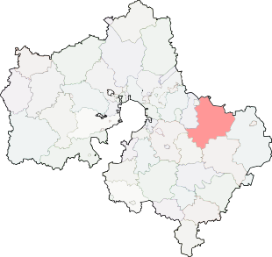
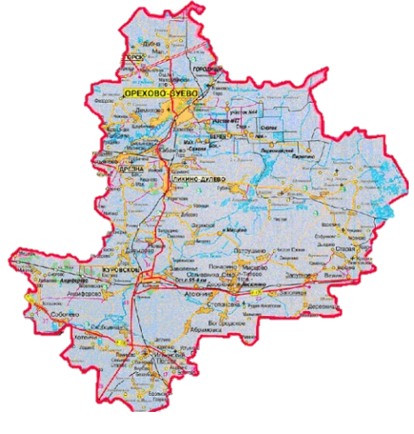
Контактная информация
Заместитель главы администрации- начальник Финансового управления – КУЗНЕЦОВА СВЕТЛАНА МИХАЙЛОВНА
Курируемые вопросы: финансовое управление; экономическая политика города; соблюдение трудового законодательства и безопасности труда; льготное налогообложение.
График личного приема граждан:
График работы финансового управления:
третья среда месяца: с 14.00 до 18.00 час. каб.339 (по предварительной записи).
четверг, предшествующий приему:
с 9.00 до 12.00 час.
Понедельник-четверг: 8.30 – 17.30
Пятница: 8.30 – 16.15
Перерыв: 13.00 – 13.45
Предварительная запись
осуществляется по телефону:
Телефон финансового управления:
+7 (496) 413-10-78 доб.2008
+7 496 413-10-60 доб. 3040 и 3037

Slide 98
Орехово-Зуевский городской округ
КОНТАКТЫ:
Благодарю за внимание!
ОФИЦИАЛЬНЫЙ САЙТ:
mef.mosreg.ru
ЭЛЕКТРОННАЯ ПОЧТА:
mefmo@mosreg.ru
VK:
vk.com/openbudget
АДРЕС:
143407, Московская область,
г. Красногорск, б-р Строителей, д.1
ТЕЛЕФОН:
+7 (498) 602 84 69 доб. 48469
75

